Slide 1
Notes:
Hva er dette?

Slide 2
Notes:
Tyranosaurus-rex tenner til sammenlikning?
Limpet teeth – (en snegl) hardest biological material in the world... Fordi de skraper alger av stein!
Styrken? five gigapascals, about five times better than the previous front runner, spider silk
Patella vulgata – albuesnegl
NÅ er det også kommet noe som er bedre enn dette igjen: Trær!!!

Slide 3
Notes:
Take home message:
I biolgiens verden er det slik at kun den beste tilpasningen overlever. Ved hjelp av evolusjon blir teknikkene stadig forbedret...
I tillegg er det slik at levnde celler er uendetlig mye flinkere enn oss til å manipulere prosesser på nano-nivå...
I teknologi kan vi utnytte dette ved å analysere problermer, og så tenke HVOR ER DETTE BLITT LØST FØR? Det er bio-mimikk...

Slide 4
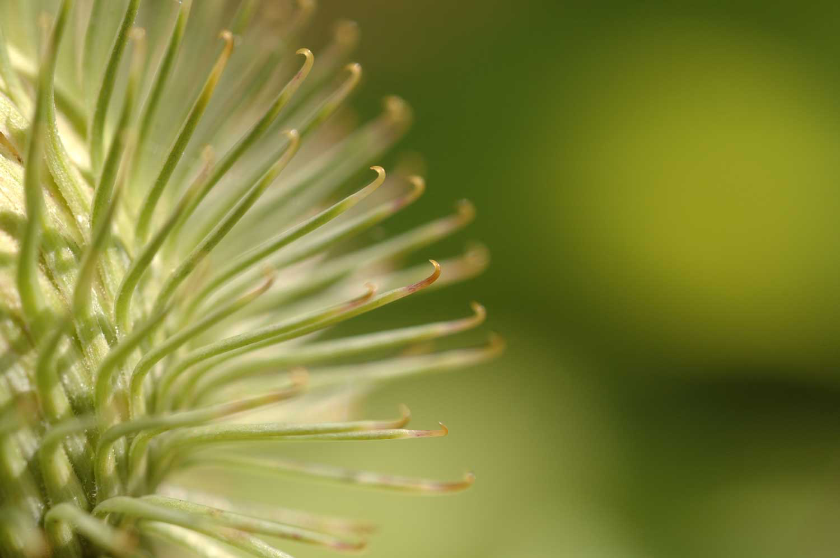
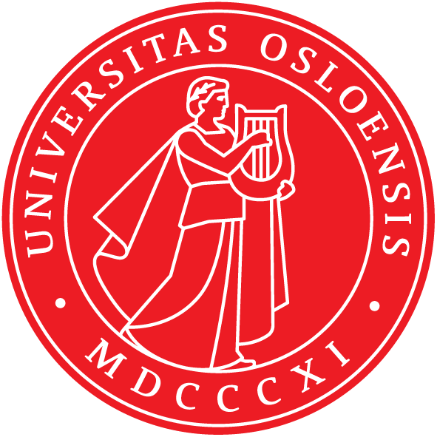
Bionanoteknologi og biomimikk
Elina Melteig
Notes:
Intro: Hvem er jeg?
Bio+nano
Nano + bio
Mimetikk
Vi skal gå fra cellenivå til arkitektur, og fra materialer til bio-inspirasjon… hele spekteret!

Slide 5

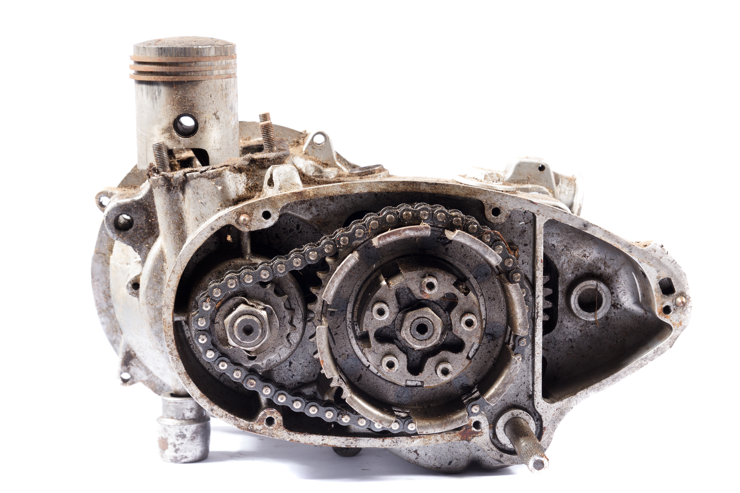
Notes:
Hva er egntlig en celle?

Slide 6
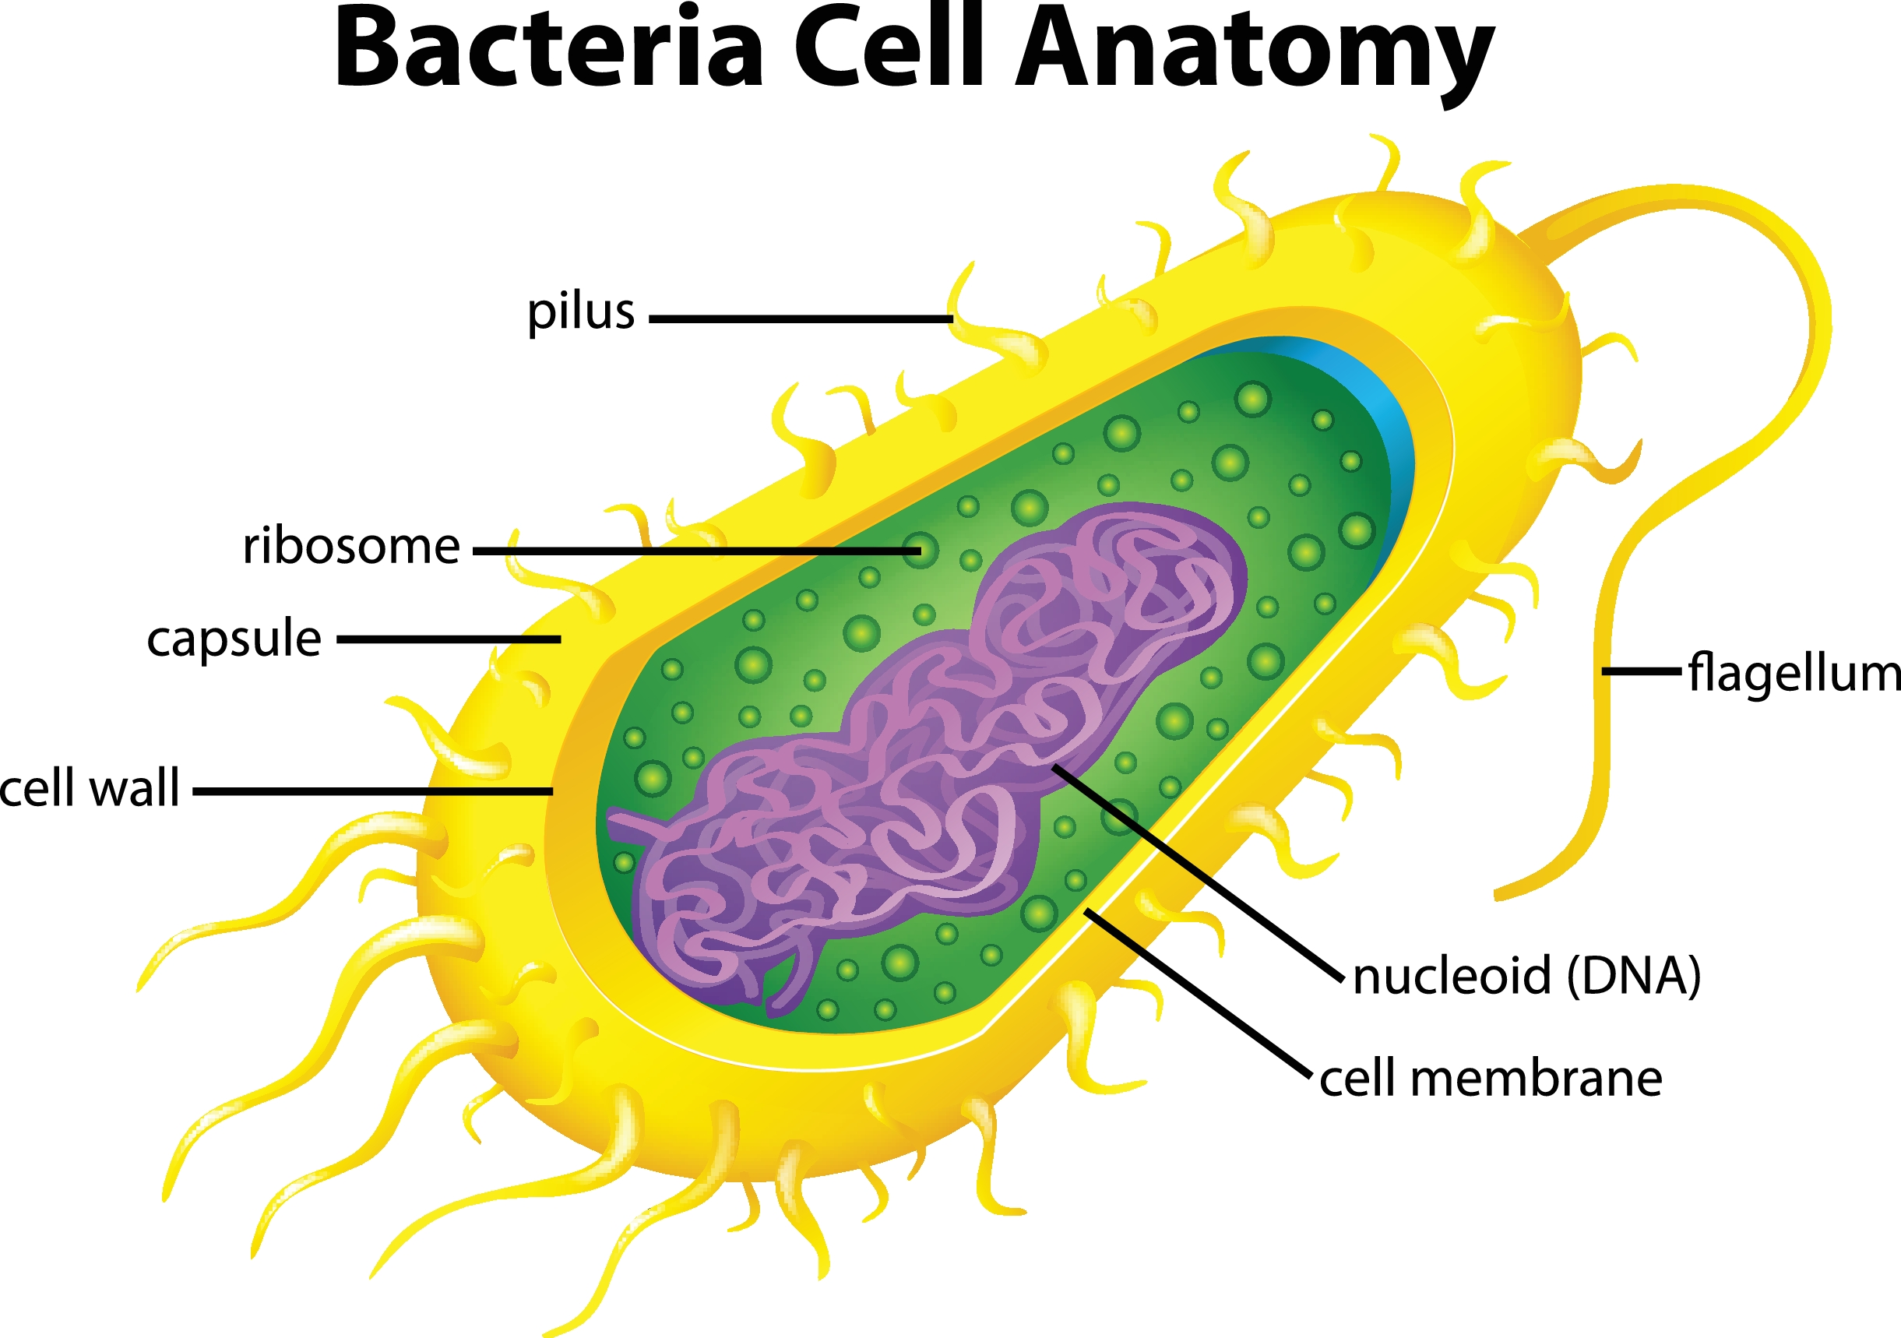

Slide 7
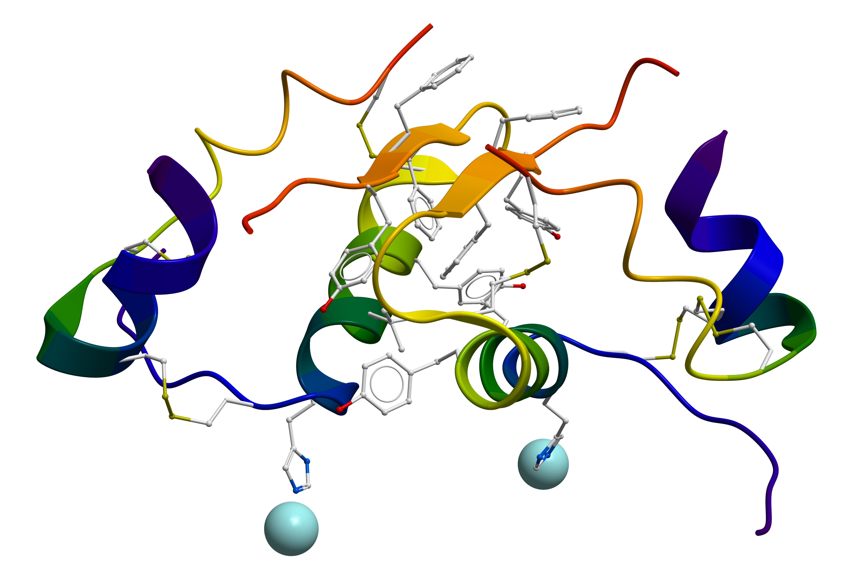
Notes:
Insuliln bakterielt syntetisert på 1980-tallet

Slide 8
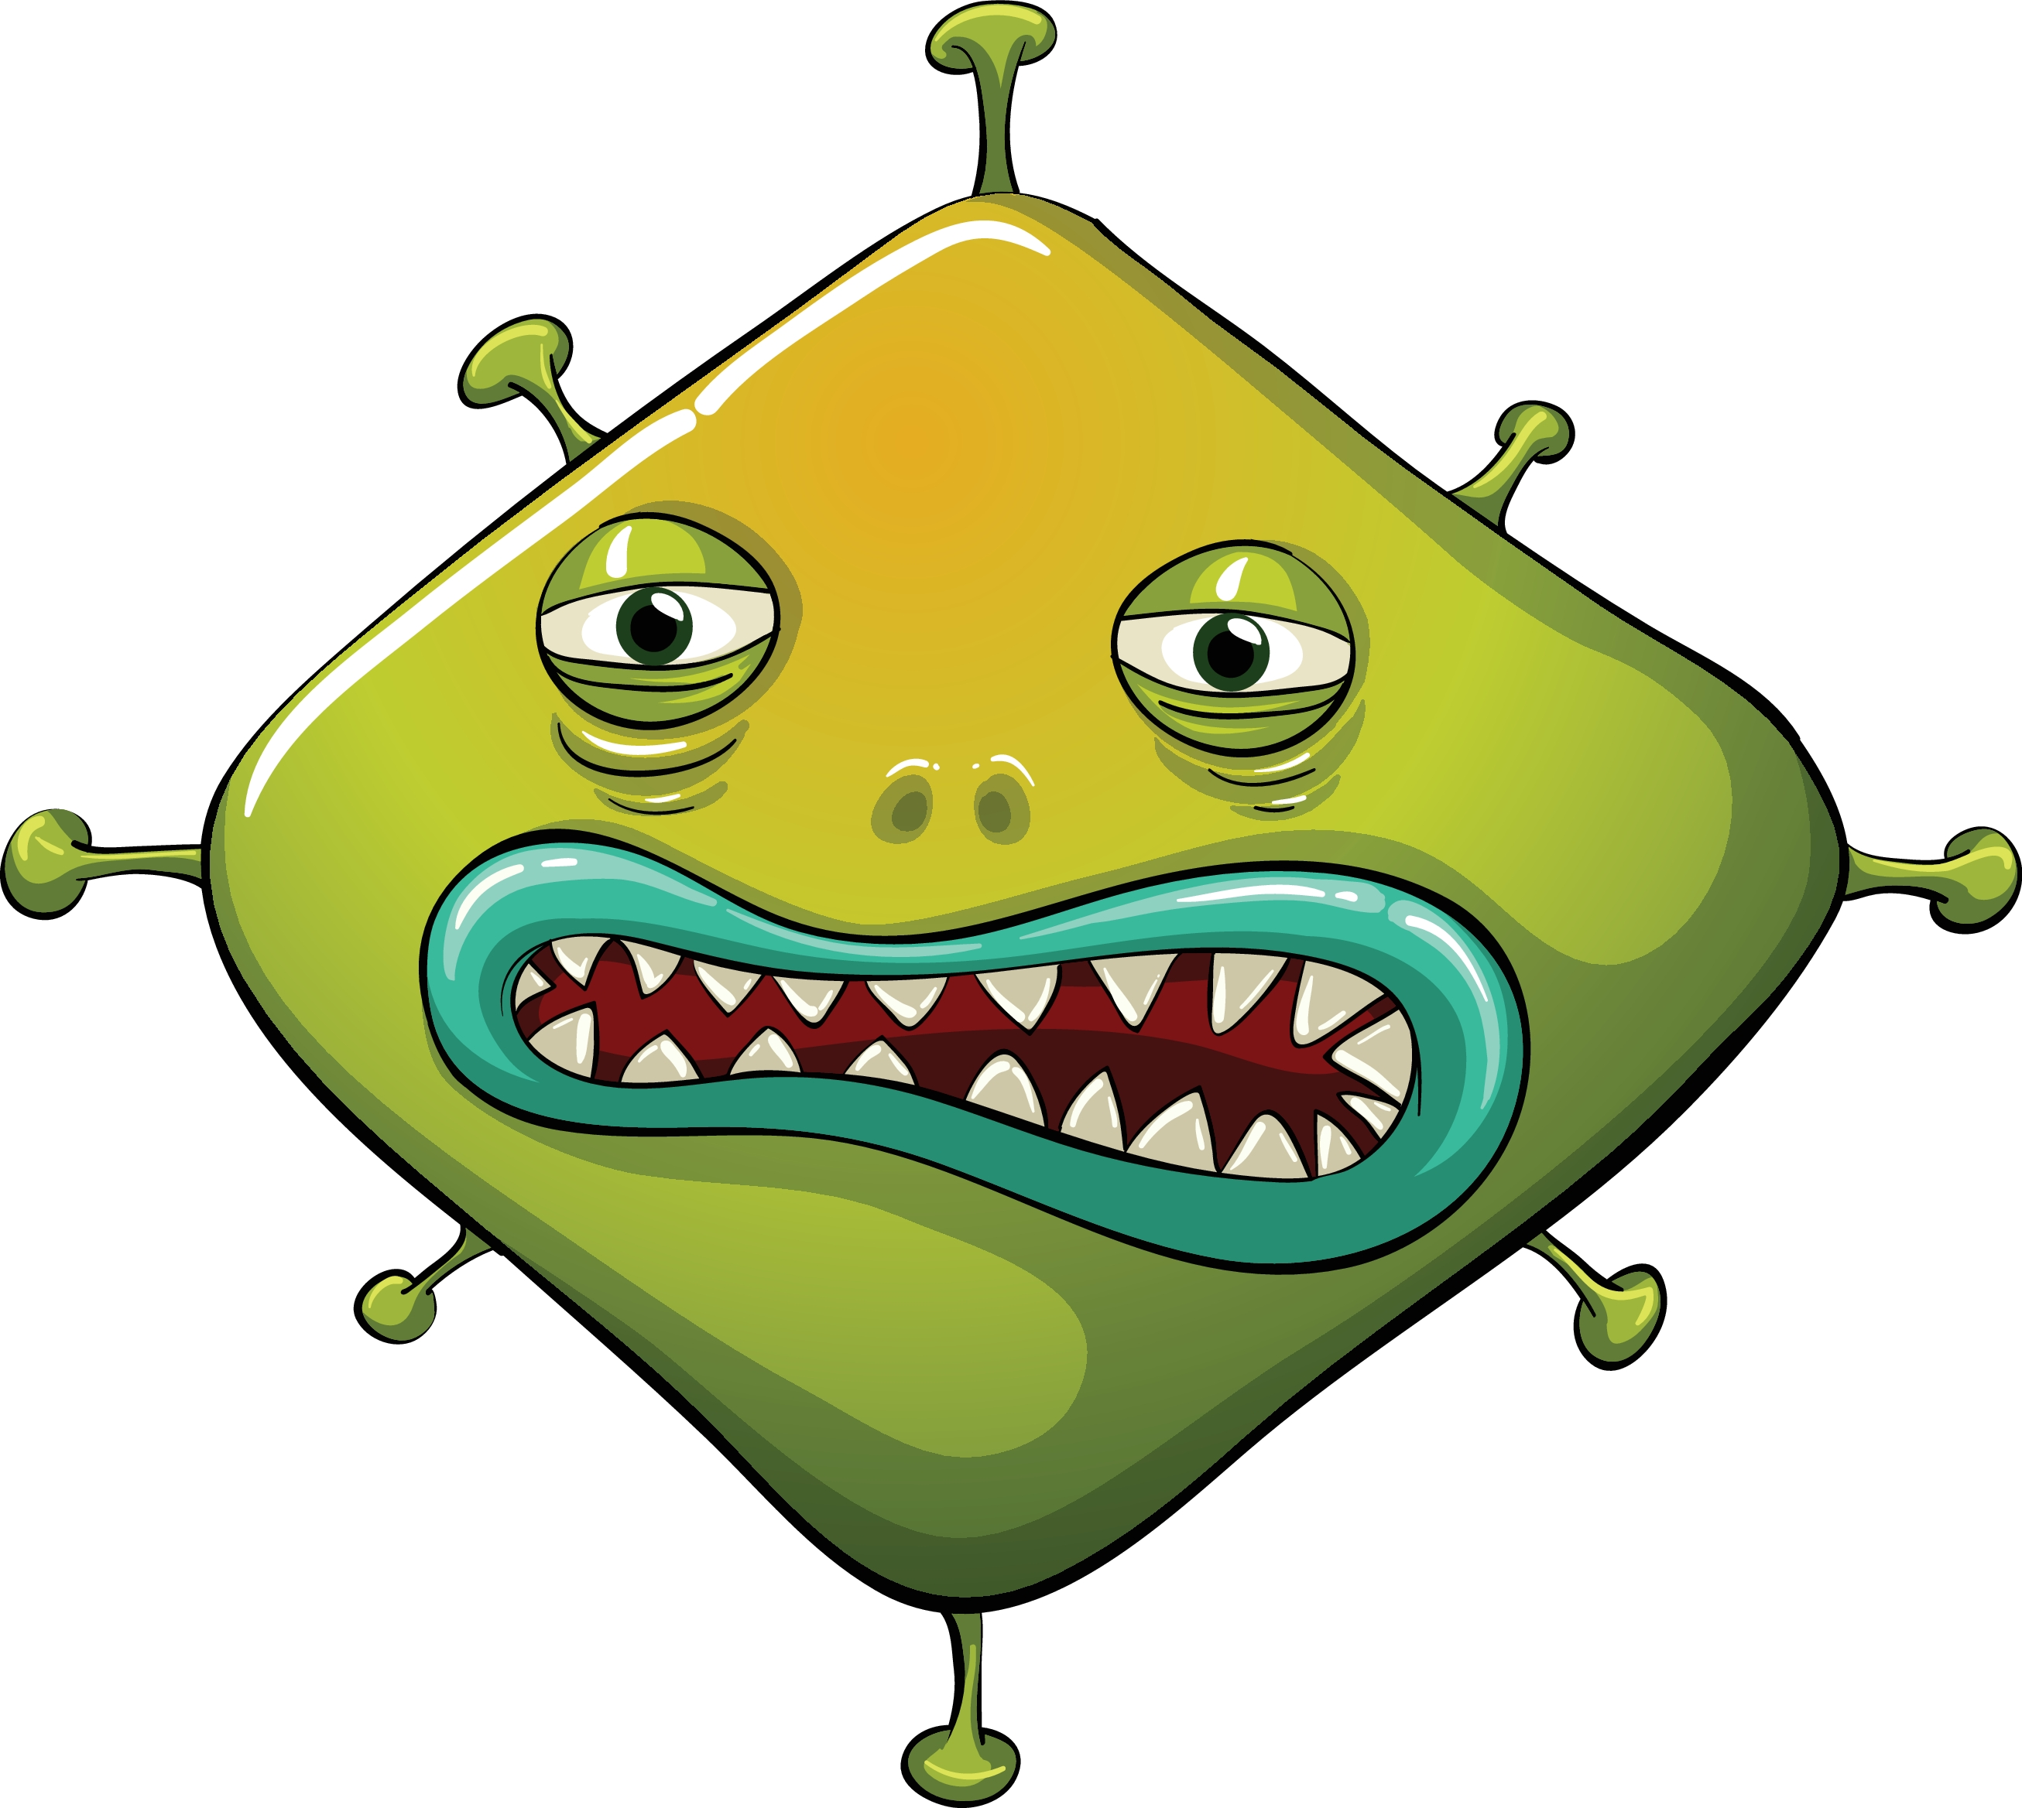
Notes:
100 % syntetisk celle
Synthia
2010
Craig Venter – same mann som syntetiserte hele det menneskelige genom!

Slide 9
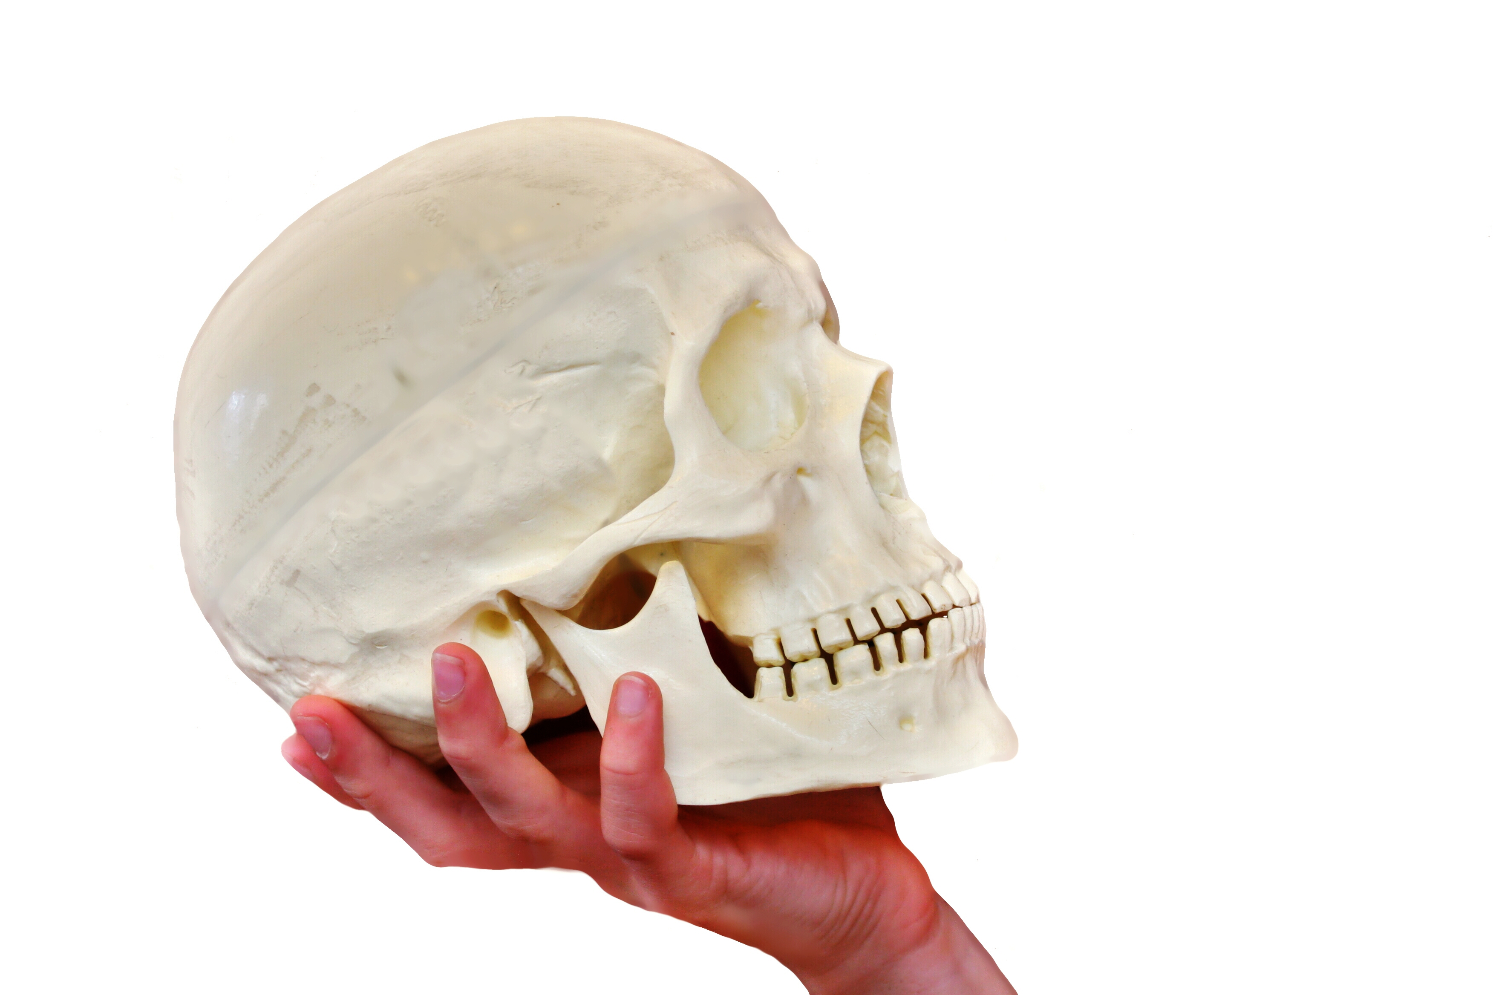
I have a dream…
Notes:
Celle som lagring for shakespeares sonetter

Slide 10
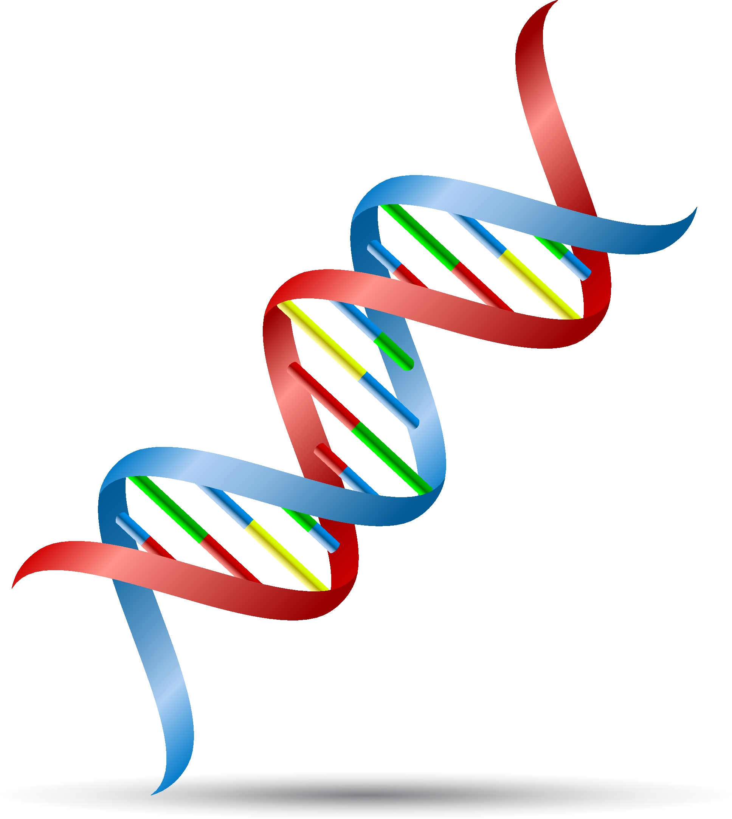
Notes:
DNA som kode -- -og som byggemateriale!

Slide 11
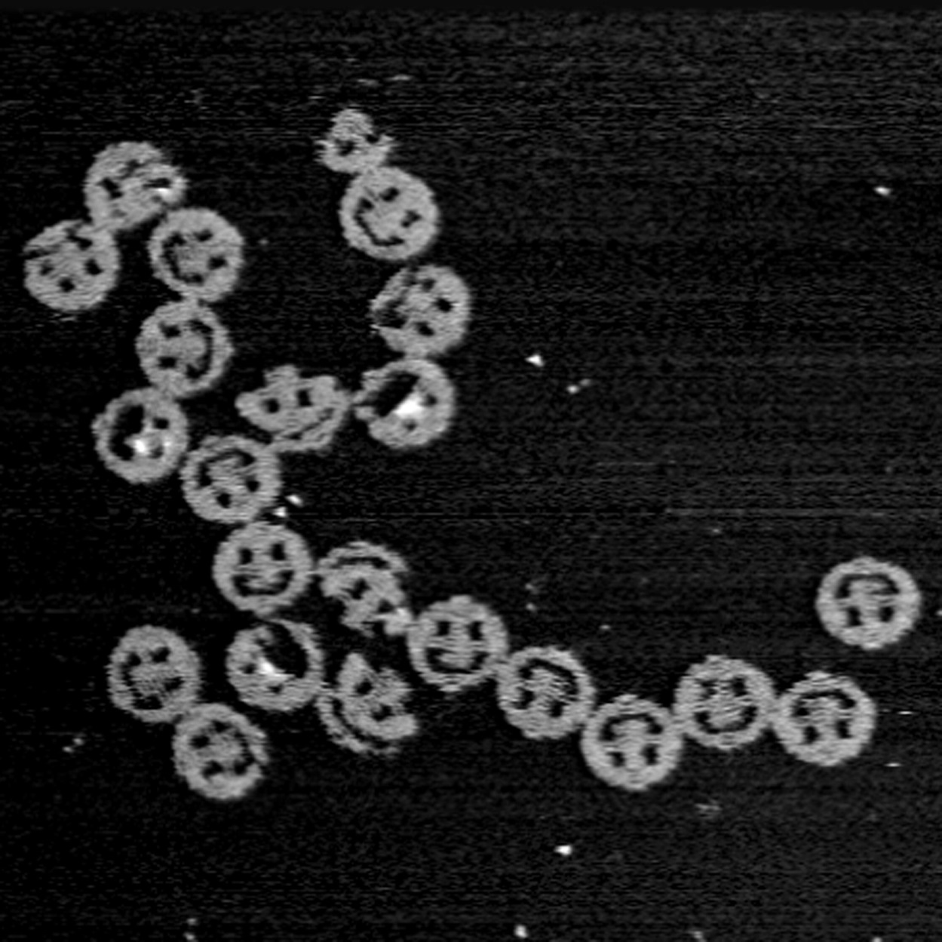
PAUL W. K. ROTHEMUND
Notes:
Man kan også lage små roboter eller bilde. (vise DNA smilyene… og forklare)
Finne kilden!

Slide 12
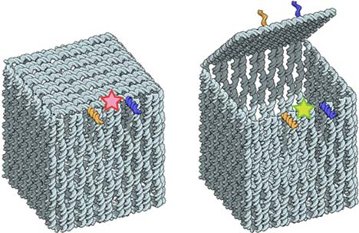
PAUL W. K. ROTHEMUND
Notes:
Vise små propeller og bokser… Slike bokser kan brukes til medisinering slik at kreftmedisin kommer frem nøyaktig dit den skal.

Slide 13
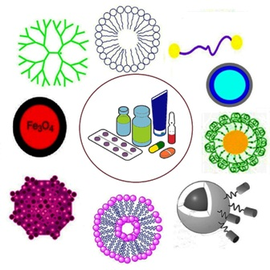
Nanopharmaceuticals: A New Perspective of Drug Delivery System
Md. Zubayer Hossain Saad, Raunak Jahan, Uddhav Bagul
Notes:
Vise et utvalg av de ulike typene nano-medinsin-bokser.

Slide 14
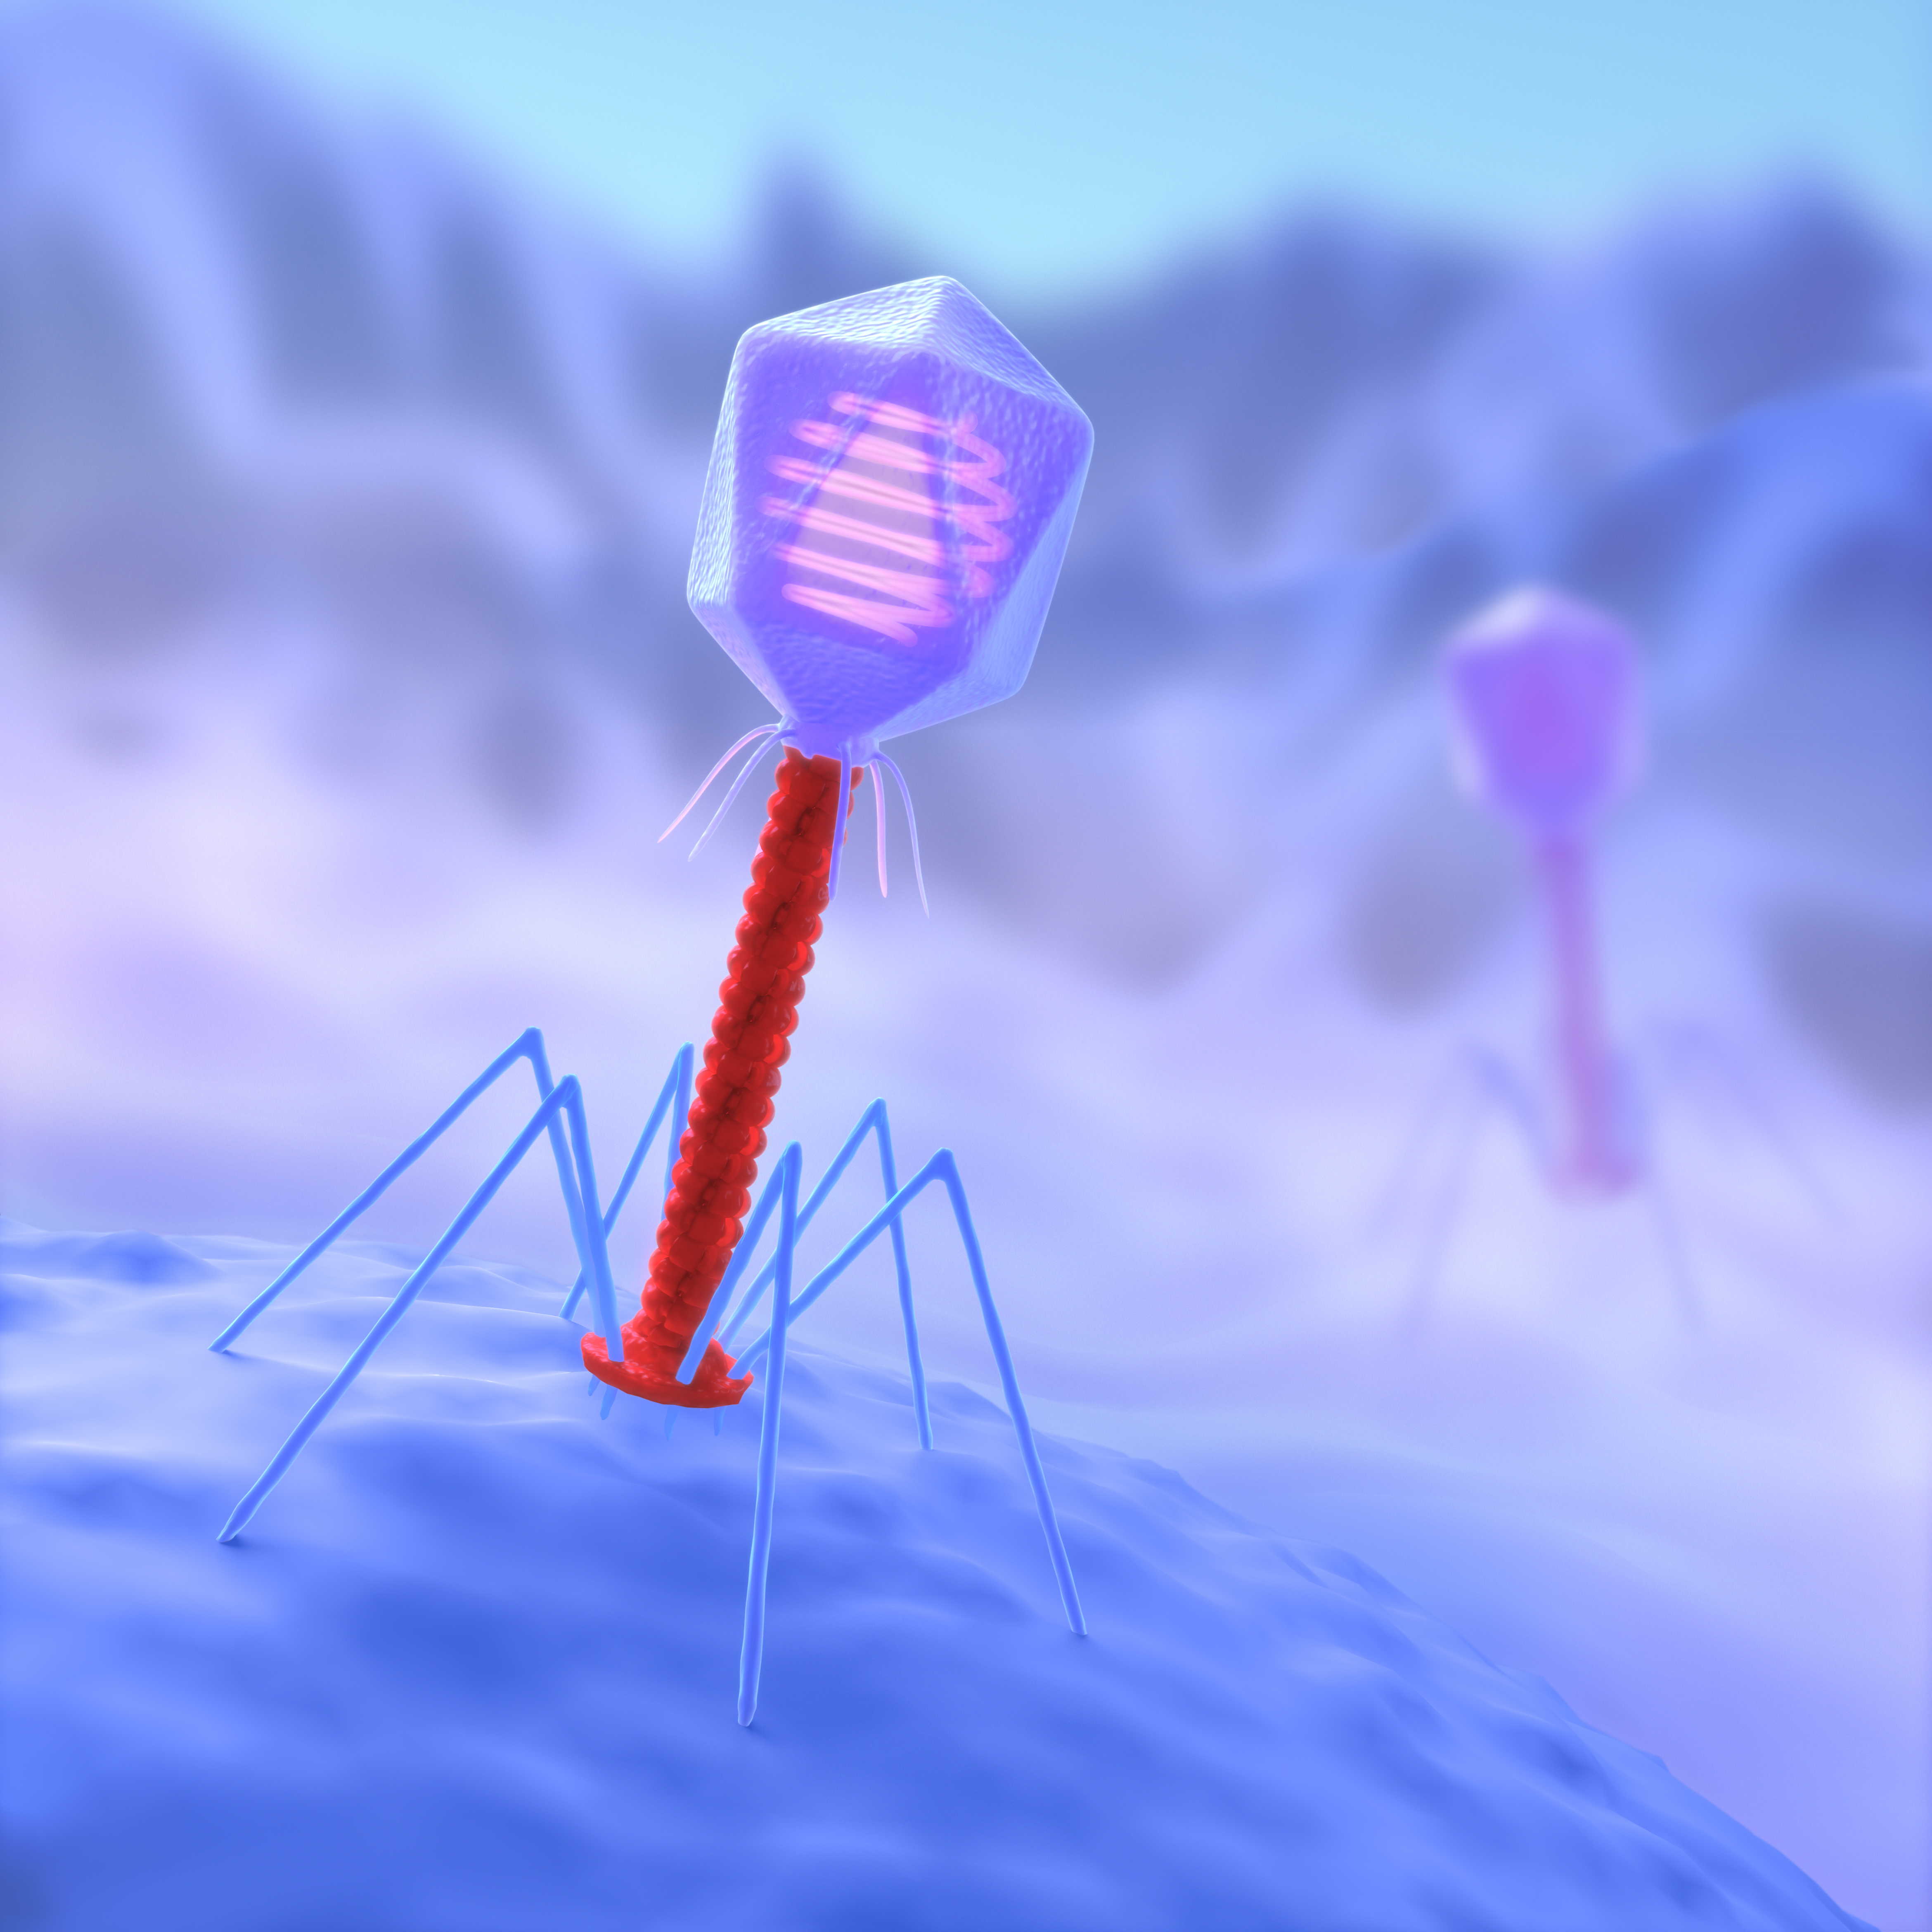
Notes:
Virus som vector for genmanipulering av bakterier (kanskje som mennesker?!) Bekteriofag…
Slik hacker du mennesker! - overflaten avgjør …
CRISPR?

Slide 15
Notes:
Angela Belcher
Lager solceller med karbon-nanorør og Virus med Titandioksid
Lager batterier med karbonnanorør og virus!

Slide 16
Notes:
Virus som vector
Slik hacker du mennesker! - overflaten avgjør …
CRISPR?

Slide 17
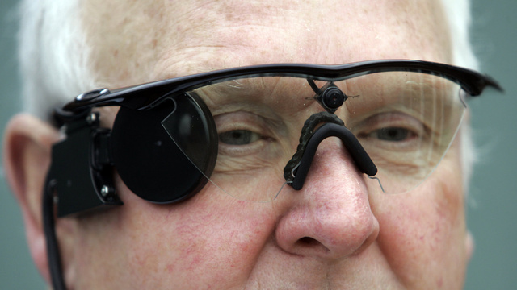
Blinde kan se igjen!
Andrew Tarantola
Notes:
Biokompatible materialer er viktige, blant annet for dette!
Mai 2012!
Dette kan gjøres med ganske mange organer og vev….
Si noe om blodsukker-måling med linser
Augmentet reality ?
Cyborger??? Mange mennesker har prøvd å bli det!

Slide 18
Notes:
Den første offisielle cyborg?
Født fargeblind, men kan se farger ved å høre dem...
(kan minne om synestesi)
Neil Harbisson has achromatopsia
MEN det er flere av dem der ute... Og han var ikke den første til å integrere teknologi i kroppen
Rich Lee : magneter i fingertuppene
Termometer under huden
Musikkspiller i ørene...
Professor Kevin Warwick from Coventry University
radio-frequency identification chip
BrainGate (2002) connected to an external gauntlet that held the supporting electronics

Slide 20
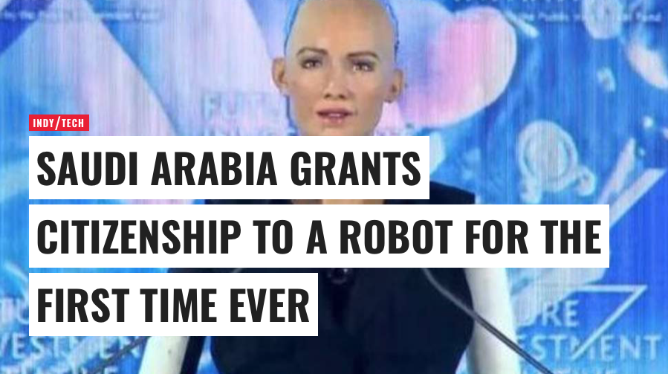
Notes:
2017... Saudi Arabia gir statsborgerskap til en robot: Sophia
Men det er fint med all integrerbar teknologi? Alt som kan programmeres kan hackes...

Slide 21
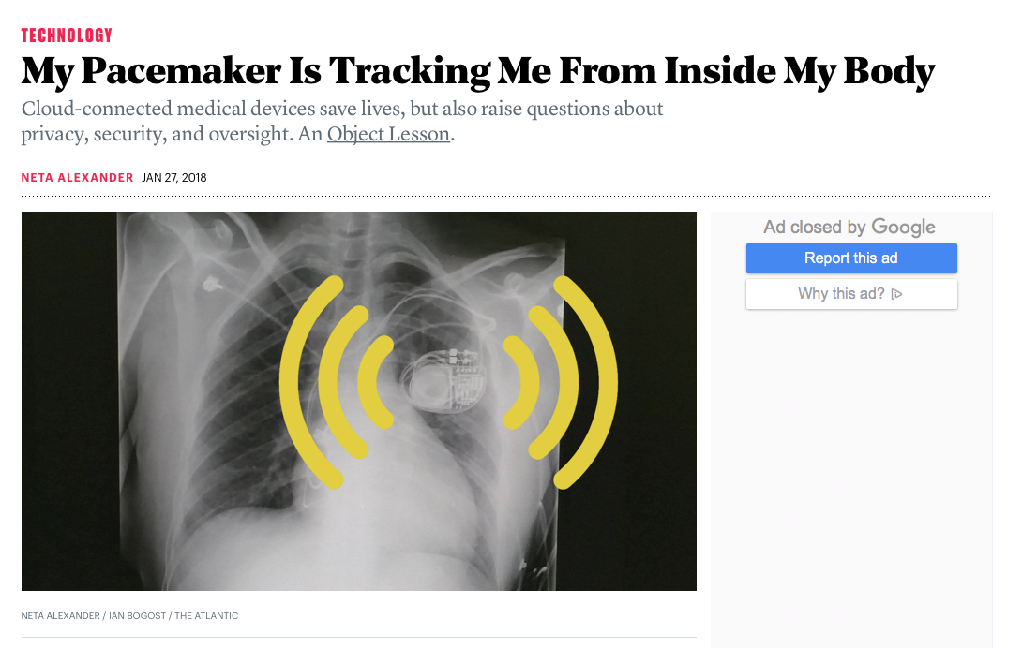
Notes:
Mai 2017 – 500 000 Pacemakere i USA er kalt tilbake...
Wannacry?
Så hva gjør vi om de digitale hjelpemidlene svikter? Vel, vi kan alltids vendte tilbake til biologien...

Slide 22
Worcester Polytechnic Institute
Notes:
Scaffold laget av spinat-blad! Spinat-cellene er fjernet og erstattet av hjertestamceller.
31. Mars 2017
Og hvis vi kan lage kunstige hjerter og organer... Burde vi ikke også kunne løse matvare-krisen???

Slide 23
Notes:
Organ-transplantasjon: The origins and effects of testosterone have been recognized throughout the history of humankind. Hunter performed testicular transplantation experiments in 1767 while studying tissue transplantation techniques, and almost a century later Berthold linked the physiological and behavioral changes of castration to a substance secreted by the testes. Brown-Séquard gave birth to the field of organotherapy in 1889 when he announced that his auto-injection of testicular extracts resulted in rejuvenated physical and mental abilities. Steinach and Niehans expanded upon Brown-Séquard's work with rejuvenation treatments involving vasoligation, tissue grafts and cellular injections. In 1935 David et al isolated the critical ingredient in organotherapeutic treatments, testosterone.
CONCLUSIONS:
The effects of the powerful hormone testosterone continue to inspire research and controversy 65 years later.

Slide 24
Notes:
Den første kunstige hamburgeren som ble fremstilt av ekte muskelfiber dyrket på lab i 2013.
Det åpner også opp for muligheten til å spise kjøtt vi ikke kan spise i dag: Hva er det mest eksotiske du kunne tenke deg å spise? Mamut?
Men det betyr strengt tatt også at vi kan lage «roboter»?

Slide 25
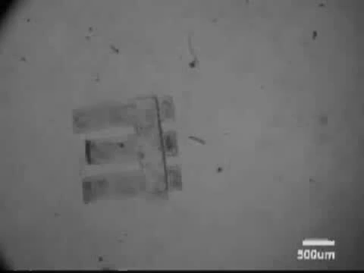
Muskelrobot
Korea: Chonnam National University
Notes:
http://i.dailymail.co.uk/i/pix/2014/07_01/Muscle-Powered-Bio-Bots.gif

Slide 26
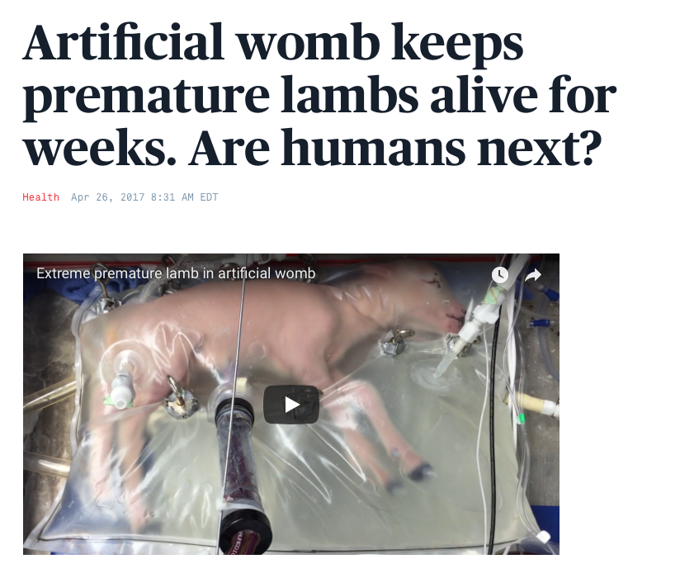

Slide 27
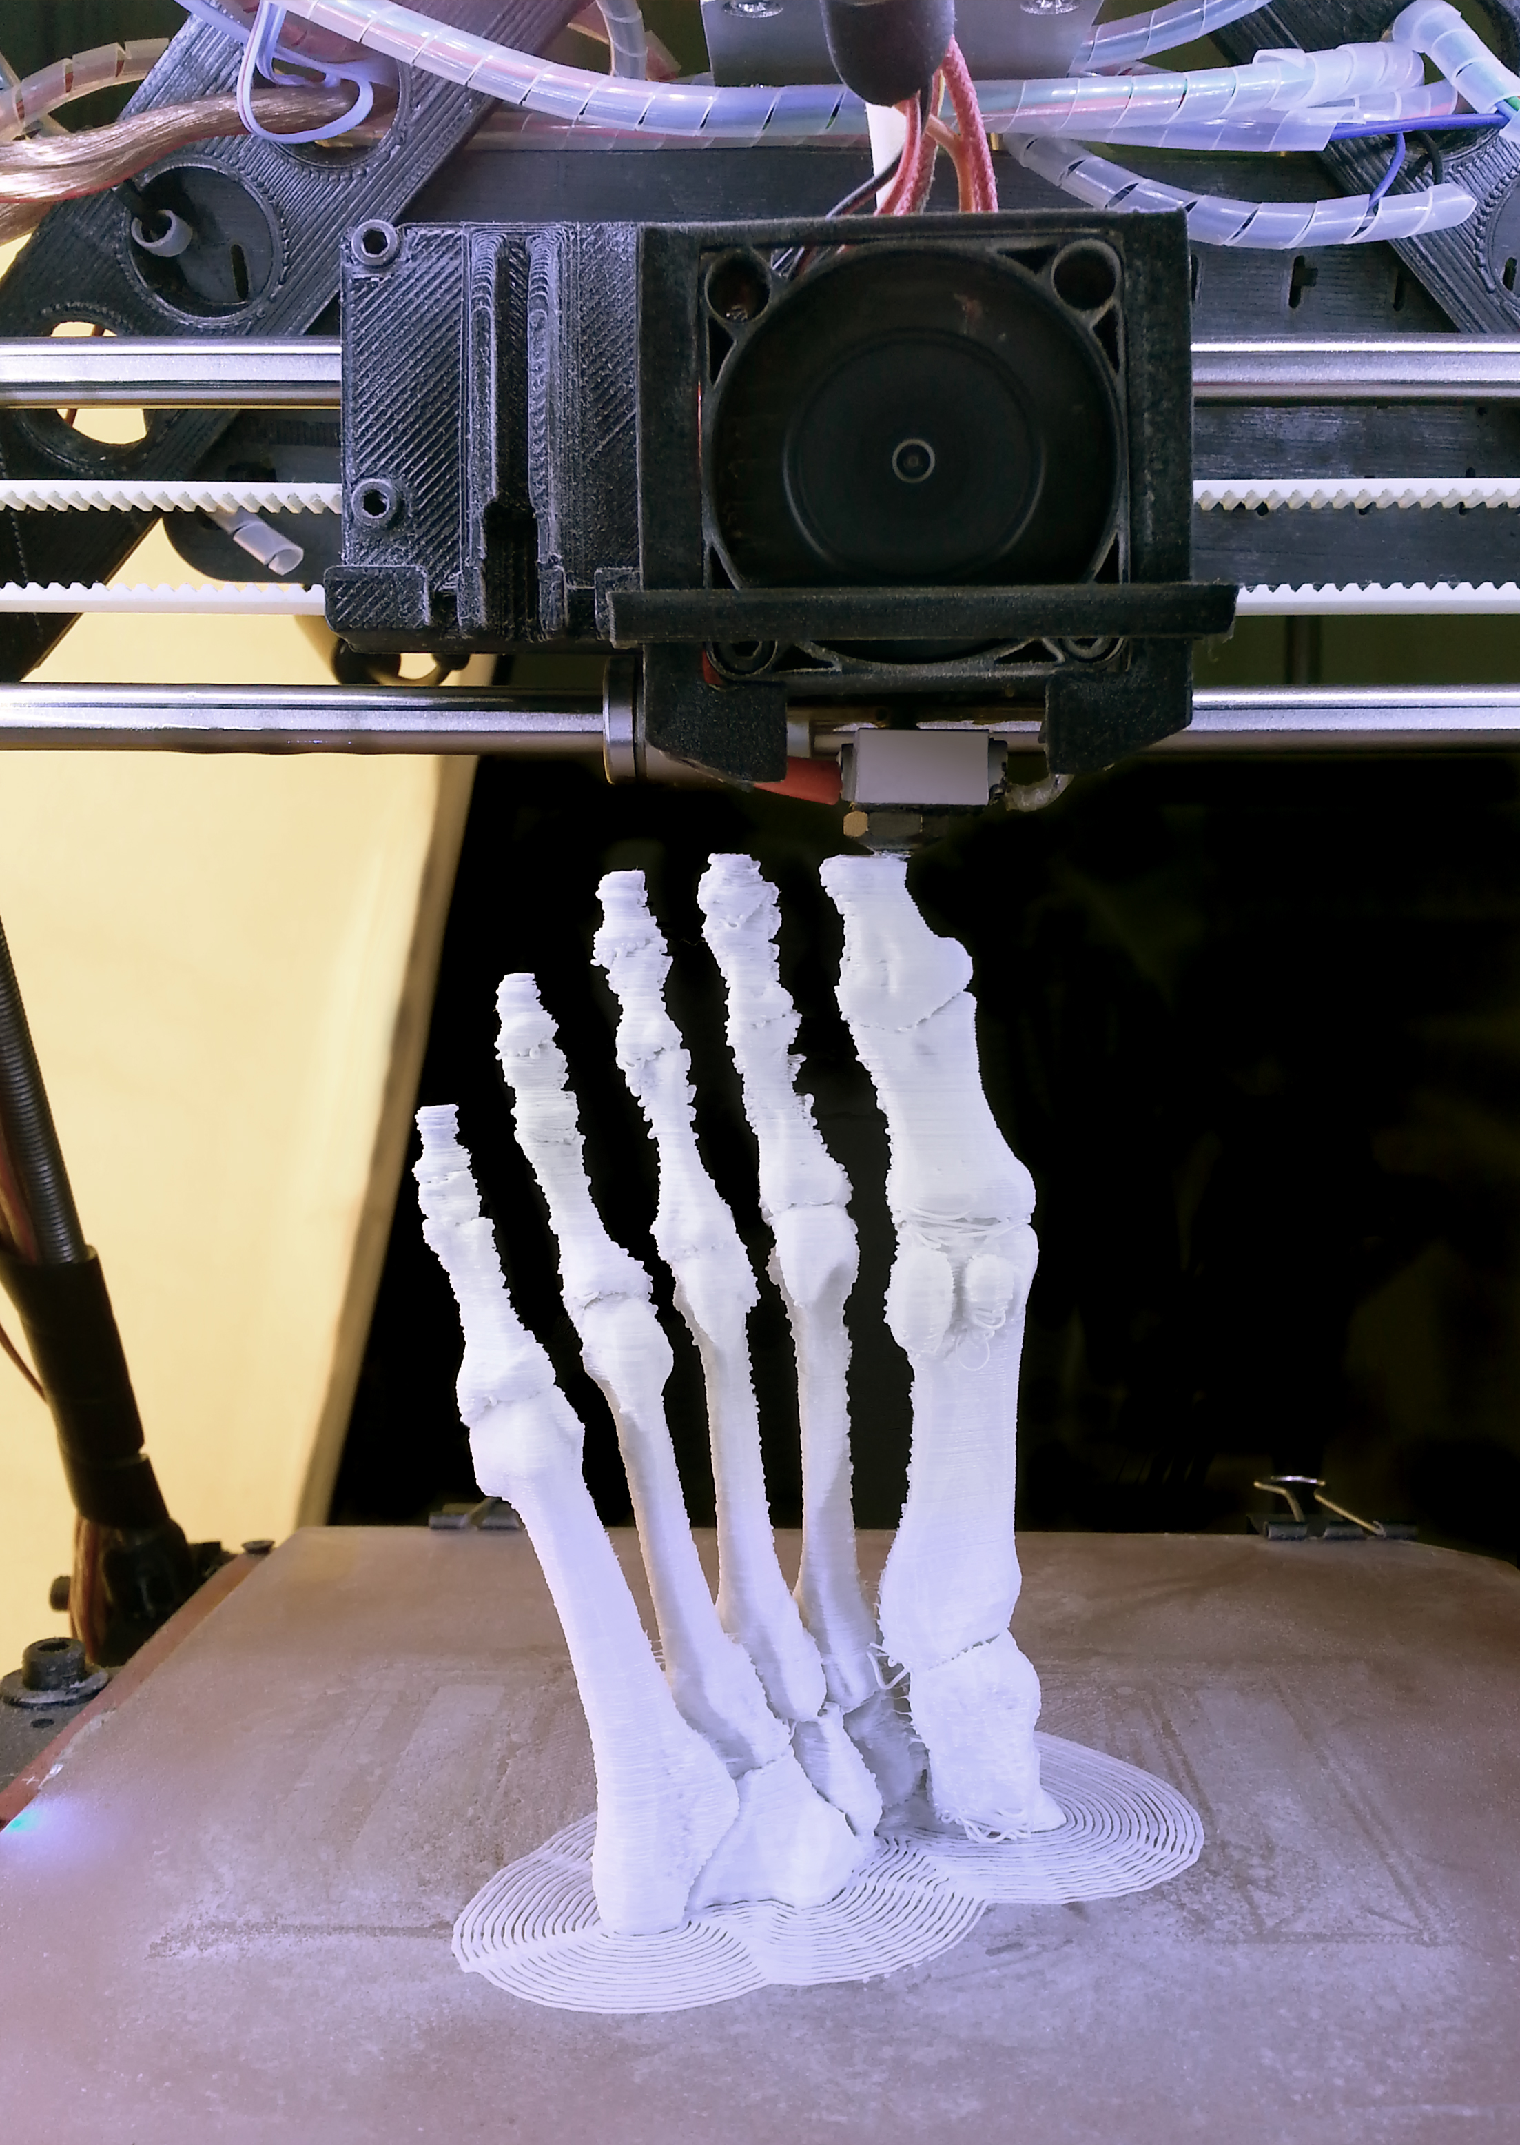
Notes:
Vi kan 3D-printe kroppsdeler, koble dem til elektronikk, kanskje gen-hackes og dyrke egne organer….
Hvor går grensen?

Slide 28
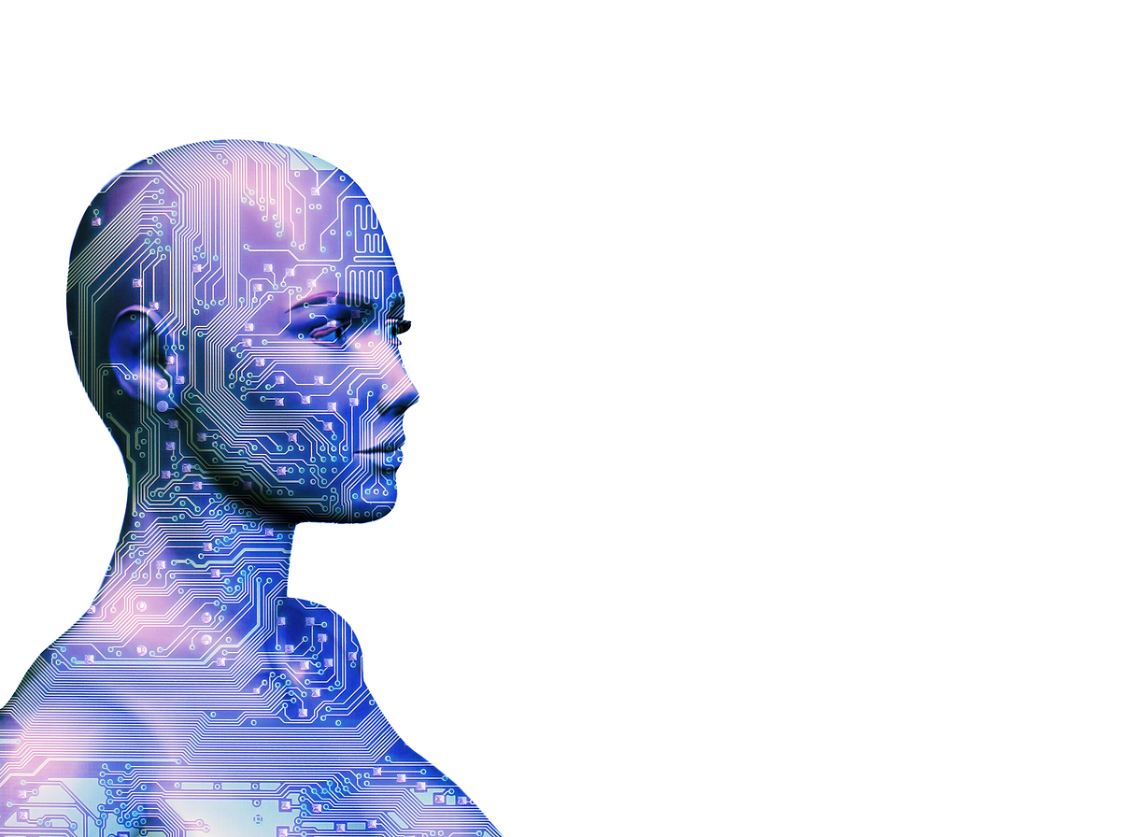
Hva er liv?
Notes:
Alt er jo egentlig bare elektriske og kjemiske impulser…
Hva gjør oss til mennesker, hva gjør noe til liv?

Slide 29
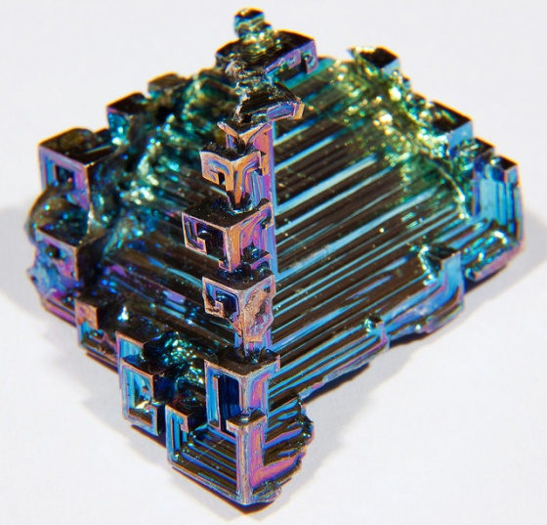
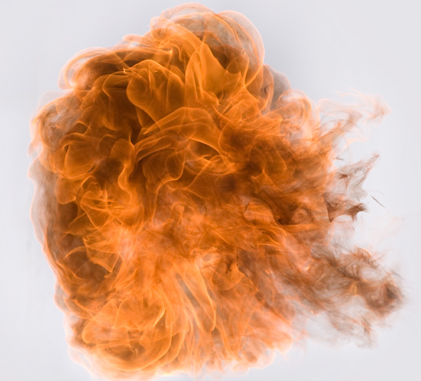
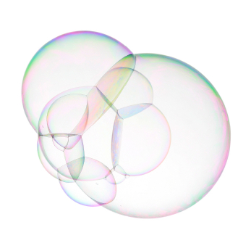
Notes:
Reprodusere
Metabolisme
Ytre membran...
Det betyr at virus ikke er levende med denne definisjonen. Men det betyr også at vi kanskje kan ende opp med å lage maskiner som er i grenseland!

Slide 30
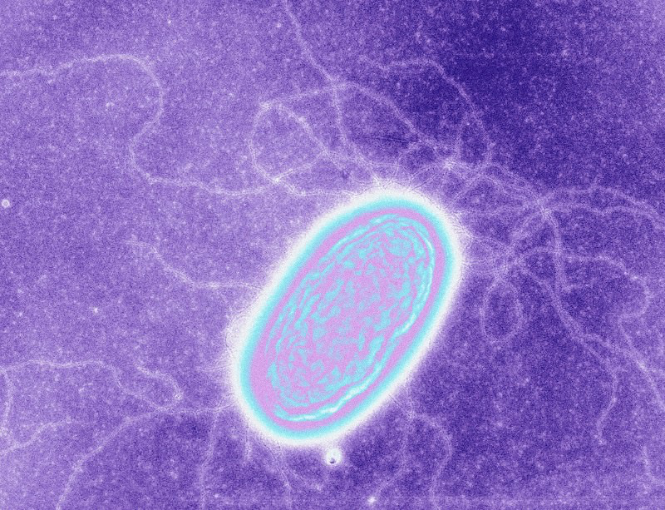
Foto: Derek Lovley
Notes:
https://www.newscientist.com/article/dn25894-meet-the-electric-life-forms-that-live-on-pure-energy/
Ta for eksempel denne bakterien, en shewanella… (finnes 8 typer så langt) den spiser elektroner!
Den har en elektronbasert metabolisme…

Slide 31
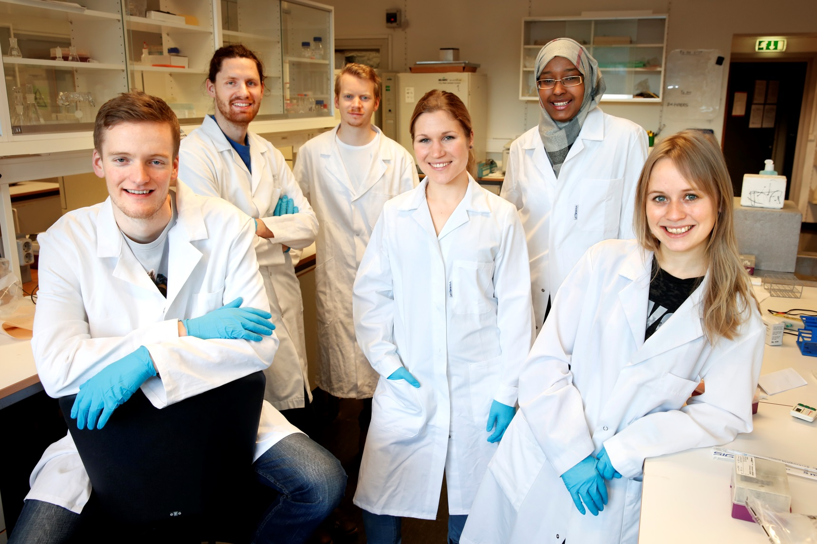
Konkurranse som fag
Notes:
Student-konkurranse hvor målet var å bruke bakterier til å løse problemer...
Slik er det å være student… kjøre berg-og-dalbaner for å undersøke kreftene?!?!
Det er slik det er å være i et miljø hvor du er omringet av personer som er opptatt av det samme som deg: Som er nysgjerrige,
Jobber hardt, vil noe, eller bare elsker realfag! Det er et veldig bredt spekter av folk, og det er rom for alle.
Jeg er fra et lite sted midt i Telemark, men for meg var det å komme til Blindern som å komme hjem. Her var det endelig folk
Som forstod meg. Det er sted hvor jeg kunne få ut mitt fulle potensial: Om det nå er å delta i sosiale aktiviterer, eller å leke med fysikk.
Hvor mange er det som har tenkt på å studere? Jeg skal si litt om hvordan det er å være student. Hvilke studier vi har, kan dere se på nettsiden,
Eller spørre meg om etterpå.

Slide 32
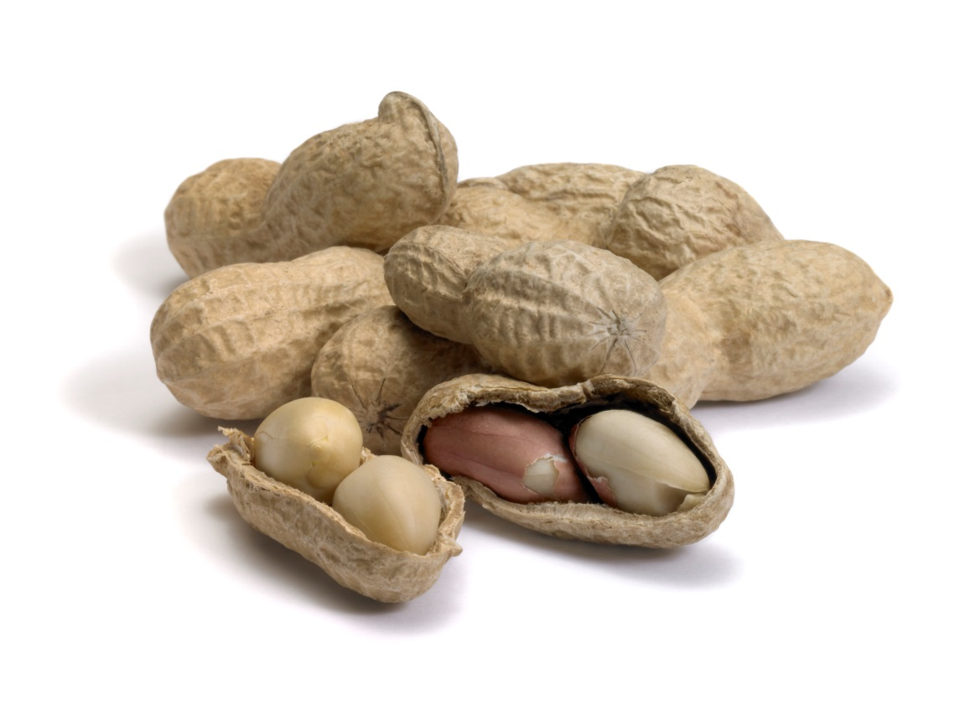
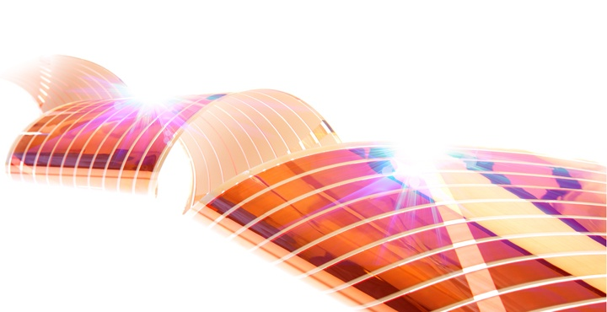
Notes:
Luckily the competition is not based on how easy it is to commersialize the idea or product. The teams are free to pursue the ideas they have. A good idea cannot be defined by commersial interests.
Part of the idea is to get inspired by seeing all the things that other teams have made and to meet those you’ve been in touch with to solve problems.
SOme of the teams that inspired us to try to spread the idea about iGEM to more universities are the peanut detector for allergic people, the genius solution to blod donation, the new way of producing materials for solar panels are amongst the best.

Slide 33
Notes:
Diatomer ... SiO2 i skallet
Kan lure inn litt TiO2! Kan vi lager solceller tro? Og disse bruker fotosynthese...

Slide 34
Notes:
Min master.... !
- Kan ta opp CO2 OG lage batteri-materialer samtidig!

Slide 35
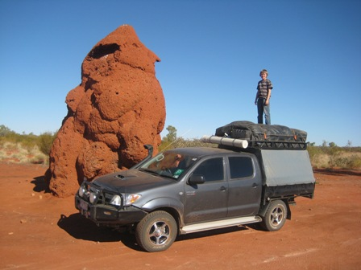
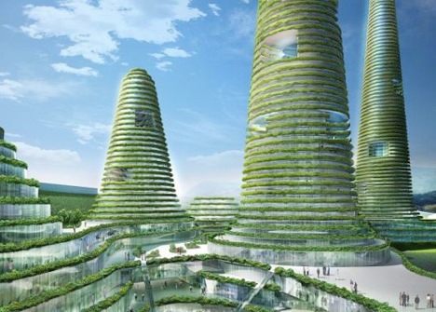
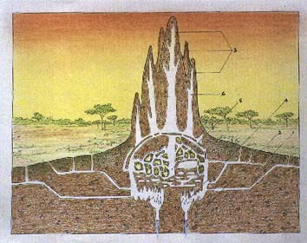
Arkitektur
Notes:
Eastgate, or the “Ant Hill” as it is also called, is a department store and business complex, built in Harare, Zimbabwe in 1996.

Slide 36
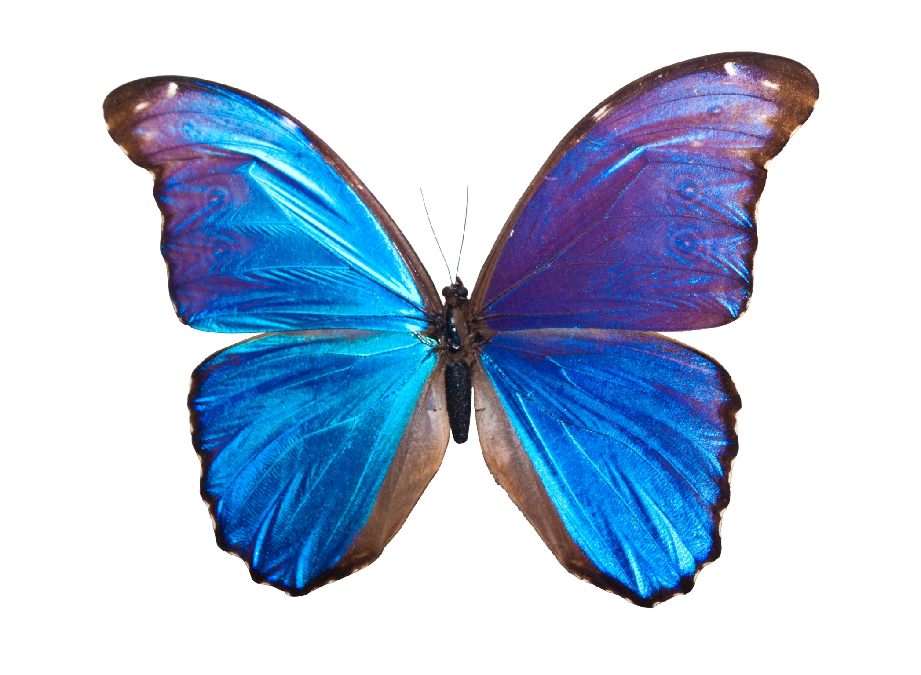
Notes:
Her ser du en morpho-sommerfugl fra sør-amerika. Legg merke til den skimrende blåfargen. Egentlig er denne sommerfuglen brun, men nanostrukturer på vingenes overflate gjør
At den reflekterer blått lys.
Dette har inspirert forskere til å lage en farge-kindle.
_____________________________________________________________
*sommerfuglvinger-> fargekindel,
Lotusblad-> bilrute uten skitt,
Gekkoer på et vindu-> gekkoteknologi (mobilholder i bilen?!)
Mye av vår teknologi er allerede inspirert av naturen: Helikopteret, glidelåsen, medisiner…
...og farge-kindelen! (Forklare farge-kindel), Lotus-effekten, gekko-føtter!

Slide 37
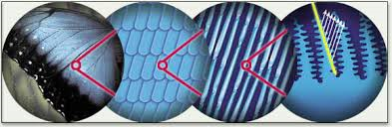
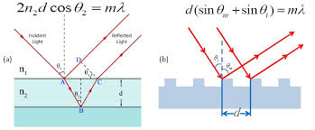
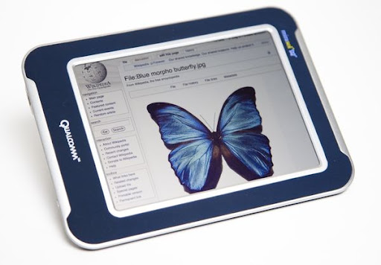
Notes:
Som kjent virker kindle ved at lys reflekteres fra overflaten slik som for en vanlig bok. Ved å ikke sende ut lys selv spares enorme mengder strøm.
Sommerfuglens vinger ser blå ut fordi strukturene i overflaten gjør at andre bølgelengder av lys blir forskjøvet slik at alt lyste blir blått!
Slike strukturer kan vi lage, og deretter bruke strøm til å modifisere størrelsen på disse strukturene. Det gjør at vi kan få ulike farger ettersom det er størrelsen på
Strukturen som avgjør hvilken farge som reflekteres. Tenkologien fungerer for bøker, men den er dessverre ikke rask nok til å vise film – enda!
Fra sommerfuglene kan vi gjøre et ”naturlig” hopp over til gekkoen.

Slide 38
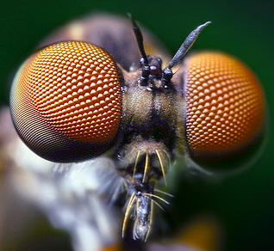
Sensorer

Slide 39
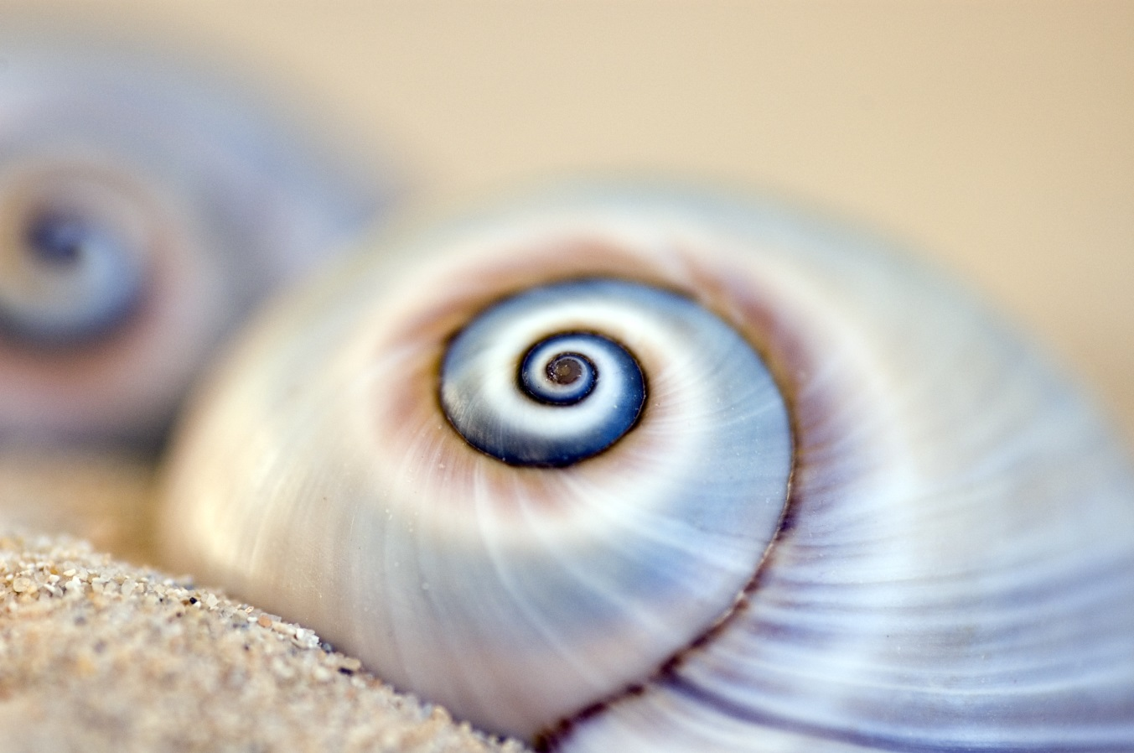
Harde materialer

Slide 40
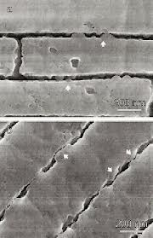
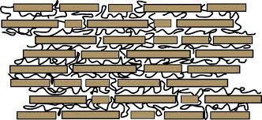

Slide 41
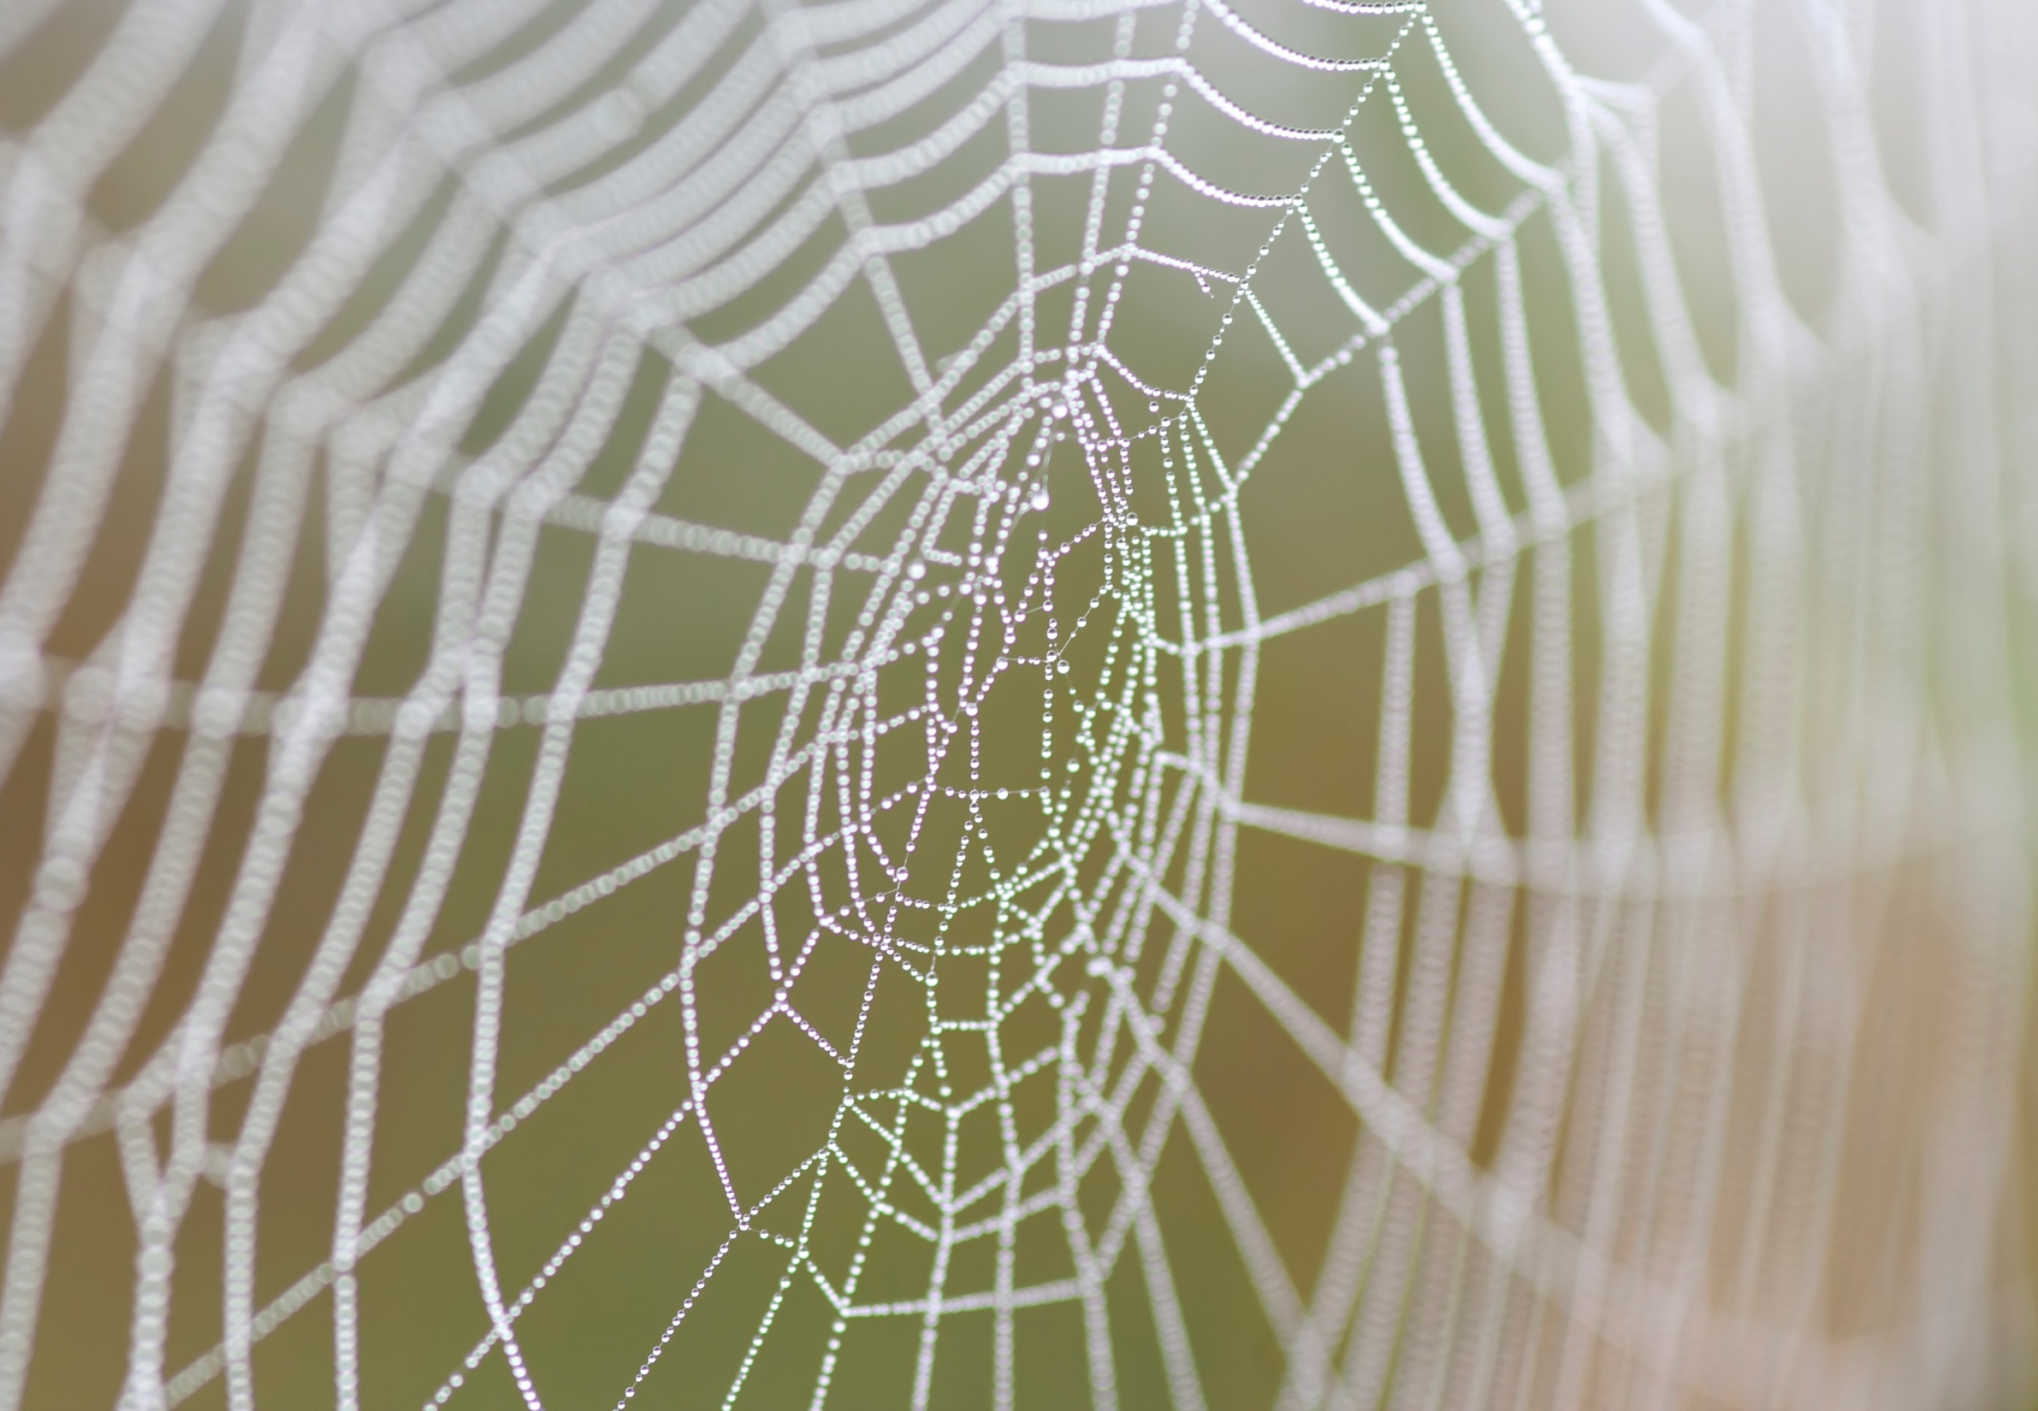
Notes:
Samme vekt i edderkopp spinn: 5x styrken til stål
Kan strekke fem ganger sin egen lengde
En type spindelvev er 10 ganger sterkere enn kevlar, men stort sett ca. halvparten så sterkt.
Avises ikke av kroppen, så man kan i teorien kle proteser med det.
Med en tråd på tykkelse med tommelen min kan jeg løfte en jumbojet… Kanskje ikke så vanskelig å se hvorfor dette er et materiale vi ønsker å syntetisere!

Slide 42
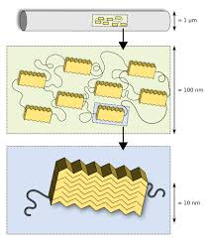
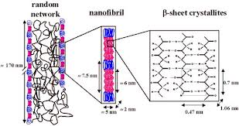

Slide 43
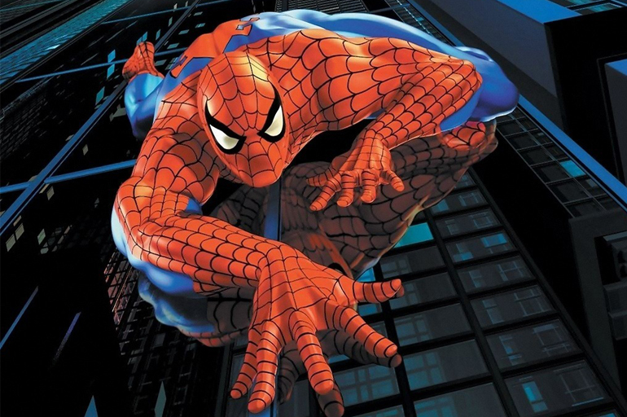
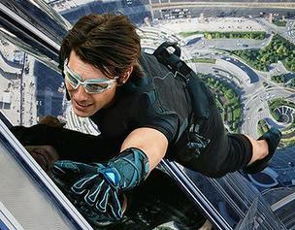
Notes:
Så det er ikke bare jeg som ser hva dette egentlig dreier seg om?
Vi har jo også ant-man, for å nevne noen…
Jeg troooor dette handler om selvrealisering… Vi mennesker vi er jo en inmari skrøpelig art. Ingen skumle tenner eller klør, og selv våre nærmeste slektninger
Sjimpansene og gorillaene er ganske mange ganger sterkere enn oss pr vekt. Vi ble liksom den svake lillebroren. Alt vi fikk var hjerne… så det kanksje ikke så rart at vi har noen komplekser…
Når det gjelder spindelvev, så er det et materiale vi fremdeles har til gode å syntetisere.

Slide 44
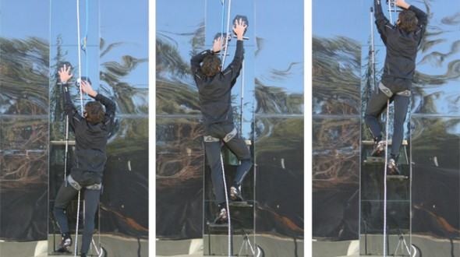
Notes:
Åpenbart kan vi bruke denne teknologien til å klatre på vegger…

Slide 45
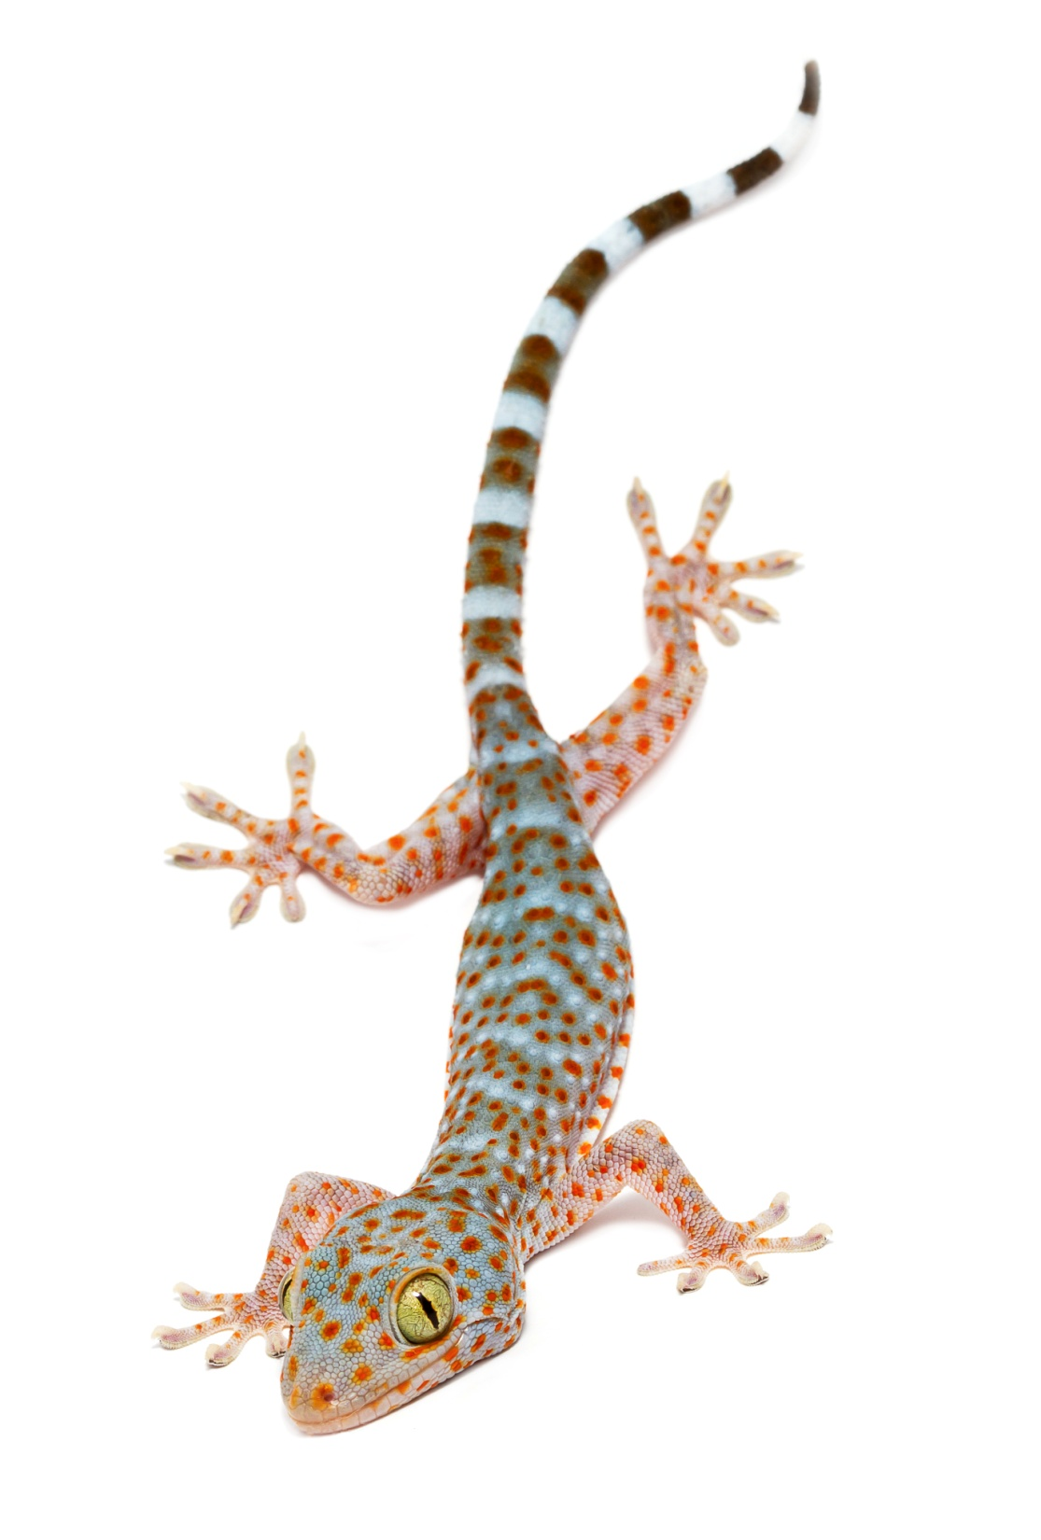
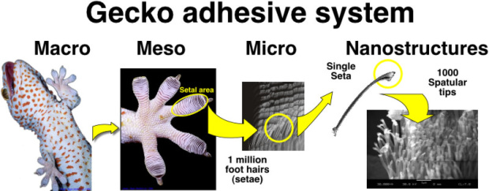
Notes:
Geckoer kan gå på veggen. Lenge trodde man at de hadde enten sugekopper eller slim på føttene som gjorde dette mulig.
Men det viste seg å være hår. Veldig veldig små hår som hver for seg lager en svak binding med underlaget.
Vi har klart å lage et materiale med noen av de samme egenskapene!
Jeg skal ikke spekulere for mye på hvorfor vi utvikler ny teknologi, for da vi fikk smart telefoner resulterte det at vi bruker tiden på candy crush.

Slide 46
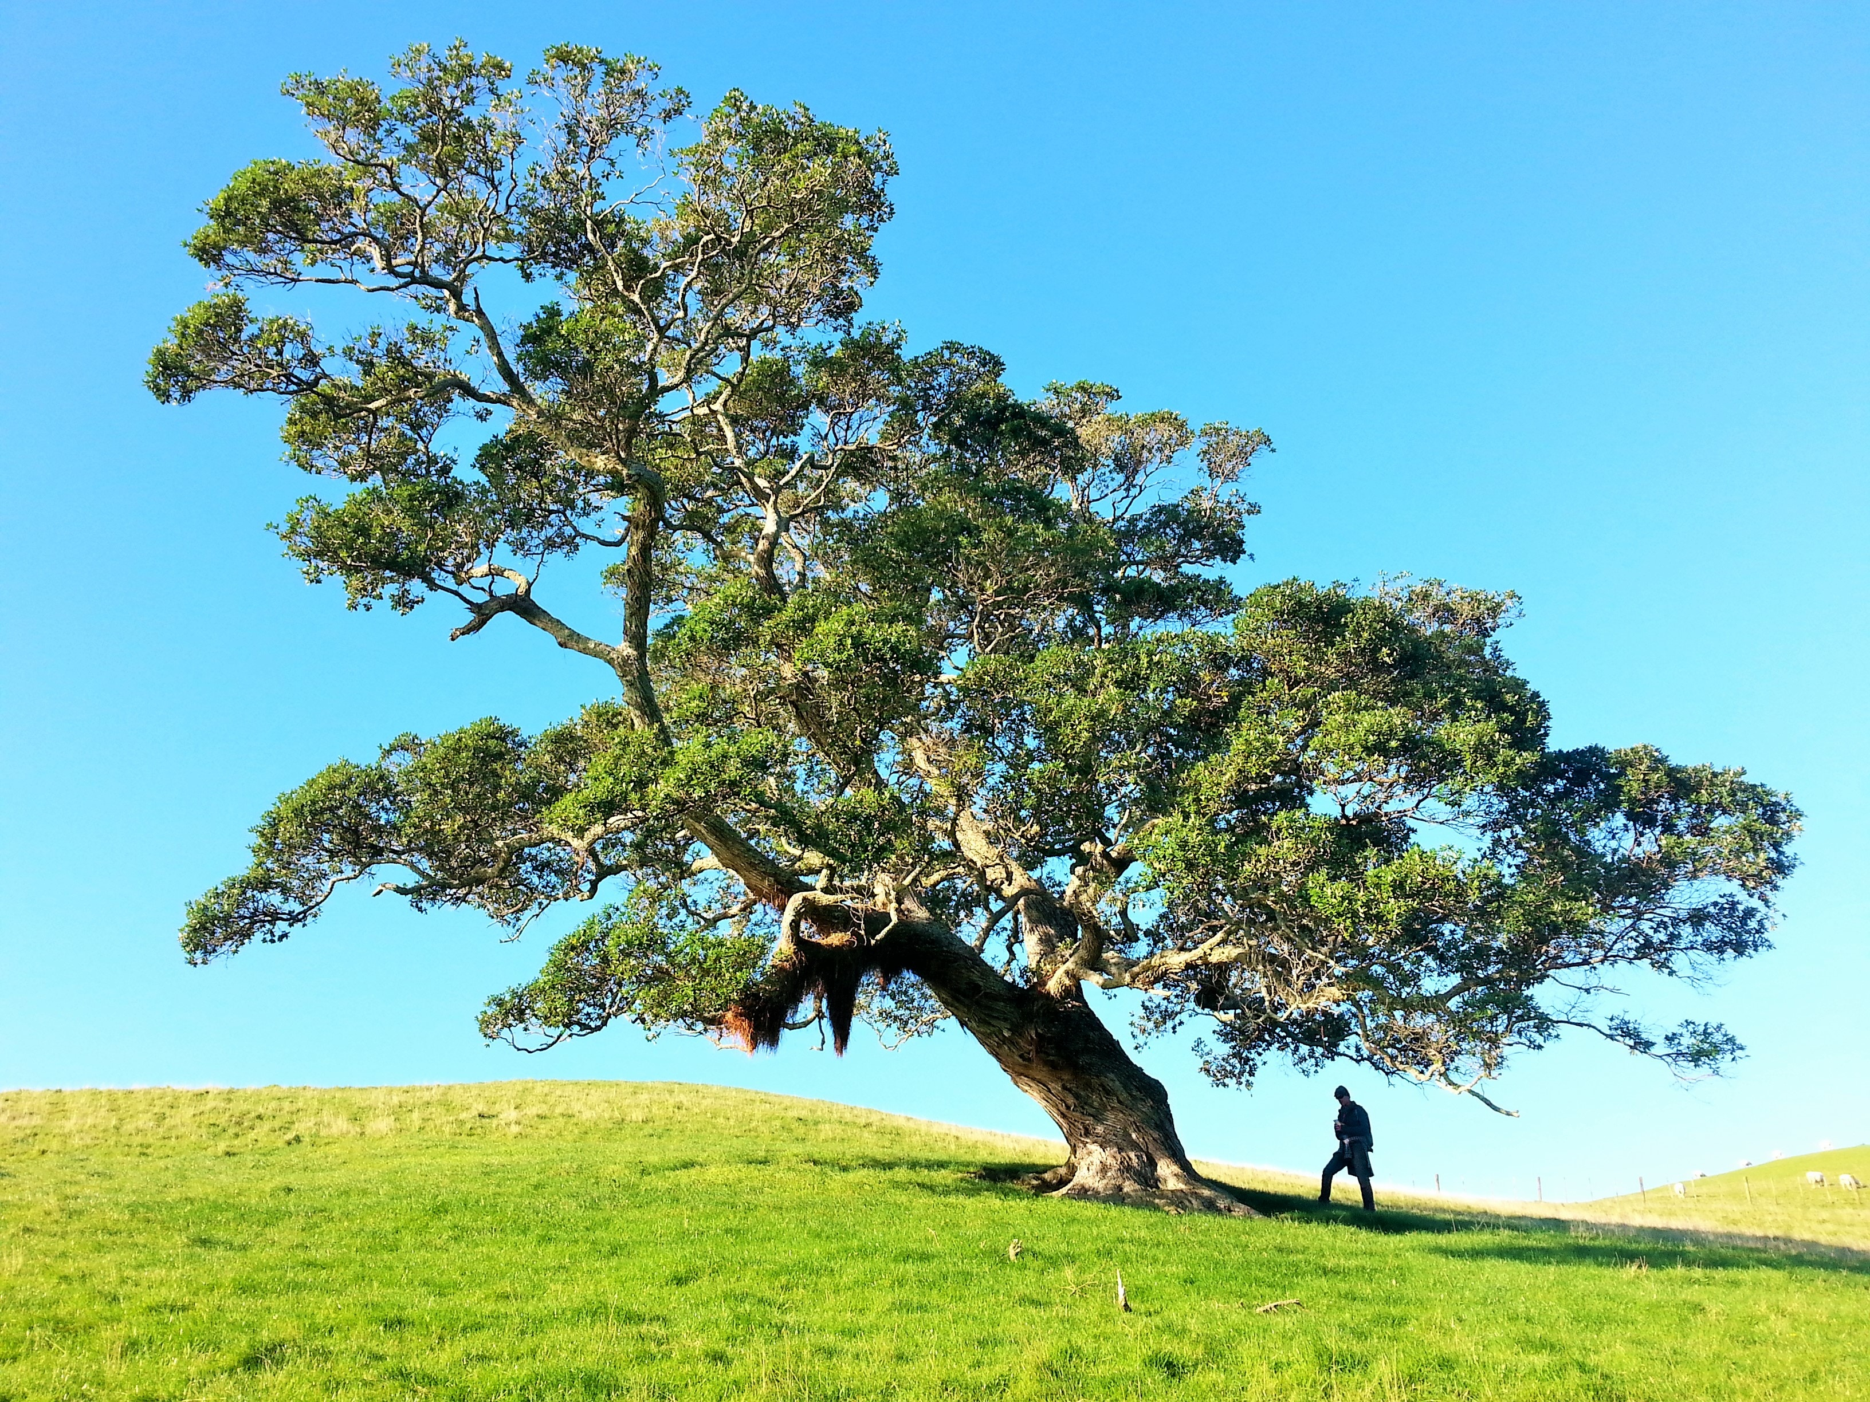
Notes:
a tensile strength of 1.57 gigapascals, stronger than natural dragline spider silk fibers, the previous reigning champion, whose strength ranges from 0.6 to 1.3 GPa.
The strongest cellulose fibers were also 1.2 to 1.5 times as strong as wet-spun carbon nanotubes and graphene fibers, non-biobased materials prized for their strength.
The cellulose fibers’ tensile stiffness was 86 GPa, eight times as stiff as silk, allowing it to be used in artificial joints or surgical sutures that require a stretchy but strong material.
2018

Slide 47
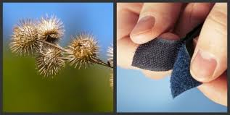
Borrelås

Slide 48
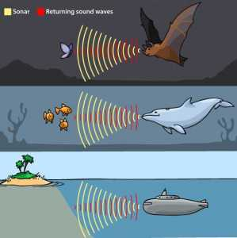
Ekkolodd

Slide 49
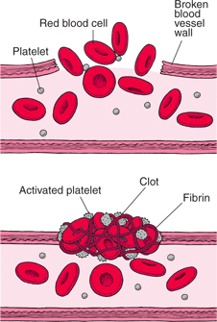
Selv-reparerende materialer
Notes:
Blodårer
Firfisle-haler
Blåskjell som festes til underlaget med tråder som tåler å brytes
Protister som imiterer Tokyo railways
Bløtdyr (dvs. Blåskjell igjen) aragonitt-struktur caco3 med chitin mellom veggene

Slide 50
En liten advarsel til sist...
Notes:
Nano er lite, men kan gjøre STOR skade – blant annet fordi størrelsen er så liten at den passer inn i cellene dine... !
Tilstanden – argyria
Nano-sølv er kanskje bakteriedrepende, men det setter seg også fast i gjellene til fisk... Si noe om ABEST?

Slide 51
Notes:
Vi må være ekstra forsikite med nanopartikelr, fordi størrelsen kan gi uante effekter og toksisiteten kan være annerledes enn for andre stoffer.
I tillegg er det ekstremt størrelsesspesifikt så det betyr at vi egentlig må teste stoffer pr. Størrelse også!

Slide 52
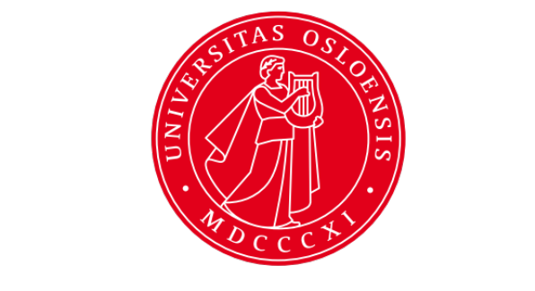





Spørsmål?
Knutepunktet Nanoskolen!!!
Universitetet i Oslo @kjemisk

Slide 53
Notes:
Men det var nok dette som var den egentlige drømmen…

Slide 54

Notes:
Og gecko-fot-teknologien brukes til å lage en avansert mobilholder…
Det er ikke utenkelig at enkelte også så for seg at de kunne bli en slags superhelt: Gecko-man

Slide 55

Notes:
Toyota Supra…
Kan vi gjøre dette dersom vi for eksempel bytter ut metallkaroseriet med perlemor?
3000 ganger mer resistent mot sprekker enn enkrystaller av samme materiale
Har youngs modulus på 70 Gpa, som er ca. samme som aluminium
Hvorfor er dette materialet så sterkt? Forskjellen ligger i strukturene på molekylnivå…

Slide 56

Notes:
Når muslinger lager perlemor, eller caco2- lager det det under en kontrollert prosess kalt biomineralisering. Resultatet er mursteiner på 20-70 nm som ligger lagvis oppå hverandre,
Med et protein, kitin, imellom. Dette gjør dette materialet utrolig sterkt fordi proteinlaget tar av for støt. Hvis en krystall deles i to vil ikke sprekken spre seg videre i materialet.
De som jobber med materialvitenskap kjenner denne typen materiale som kompositt-materiale. Dette er et godt eksempel på at det mye interessant som skjer på molekyl-nivå.
Noe annet som handler om overflater og molekyler er overflaten inni cellene våre…

Slide 57
Bionanoteknologi

